Slide 1


Стандартные меры предосторожности. Оценка рисков, с разработкой плана по улучшению мер предосторожности.
НАЦИОНАЛЬНЫЙ ЦЕНТР ОБЩЕСТВЕННОГО ЗДРАВООХРАНЕНИЯ
МИНИСТЕРСТВА ЗДРАВООХРАНЕНИЯ РЕСПУБЛИКИ КАЗАХСТАН
Ментор: Главный эпидемиолог Департамента эпидемиологического контроля КФ "University Medical Center", врач эпидемиолог высшей категории, магистр общественного здравоохранения
Агажаева Гаухар Онерхановна.
Подготовили слушатели: Ғабсалық Д.Т.
Оспанова А.Т.
Катенова С.Ш.
Тәттіғалиева А.Б.

Slide 2
Задание участникам группы №7
Участнику №1 разработать контактные меры предосторожности направлены на снижение риска передачи гемоконтактных инфекции.
Участнику №2 разработать контактные меры предосторожности направлены на снижение риска передачи кишечных инфекции.
Участнику №3 разработать контактные меры предосторожности направлены на снижение риска передачи воздушно-капельных инфекции.
Участнику №4 разработать контактные меры предосторожности направлены на снижение риска передачи особо-опасных инфекции.

Slide 3

Существует два уровня мер предосторожности HICPAC/CDC для предотвращения передачи инфекционных агентов:
меры предосторожности, основанные на передаче инфекции.
стандартные меры предосторожности
https://www.cdc.gov/infectioncontrol/pdf/guidelines/isolation-guidelines.pdf

Slide 4
Обзор стандартных мер предосторожности
1. Что такое стандартные меры предосторожности?
Базовый уровень мер инфекционного контроля: минимальные профилактические меры, которые применяются в любое время ко всем пациентам, независимо от подозреваемого или подтвержденного статуса заболевания
2. Когда должны применяться стандартные меры предосторожности? Для ВСЕХ пациентов ВСЕГДА
Цель стандартных мер предосторожностей – защита медицинских работников и пациентов от возбудителей инфекции.
Задача – не допустить возникновения и распространения инфекционных заболеваний.
Notes:
Прежде чем мы обсудим меры предосторожности в зависимости от пути передачи инфекции, уделите немного времени и подумайте о стандартных мерах предосторожности.
Что такое стандартные меры предосторожности? – дайте участникам минуту на ответ. Щелкните на слайде – появится ответ, укажите, были ли участники в целом правы
Когда мы их используем? – снова дайте участникам минуту на ответ, затем щелкните на слайде – и появится ответ

Slide 5
Элементы стандартных мер предосторожности
Гигиена рук
Респираторный этикет
Применение средств индивидуальной защиты в соответствии с результатами оценки риска
Безопасность инъекций и обращение с острыми предметами
Безопасное обращение, очистка и дезинфекция оборудования для ухода за пациентами
Очистка окружающего пространства
Безопасное обращение с загрязненным бельем и его очистка
Обращение с отходами
Notes:
Стандартные меры предосторожности включают несколько основных элементов. В их число входят:
1. Мытье рук
2. Соблюдение респираторной гигиены – прикрывайте рот и нос во время кашля и чихания.
3. Ношение средств индивидуальной защиты в соответствии с результатами оценки риска
4. Осторожное обращение с острыми предметами , использование асептической техники инъекций.
5. Правильная очистка и дезинфекция / стерилизация оборудования для ухода за пациентами
6. Поддержание чистой, дезинфицированной окружающей среды
7. Безопасное обращение с загрязненным бельем и его очистка
8. Надлежащая утилизация отходов
Мы рассмотрим все это более подробно позже.

Slide 6
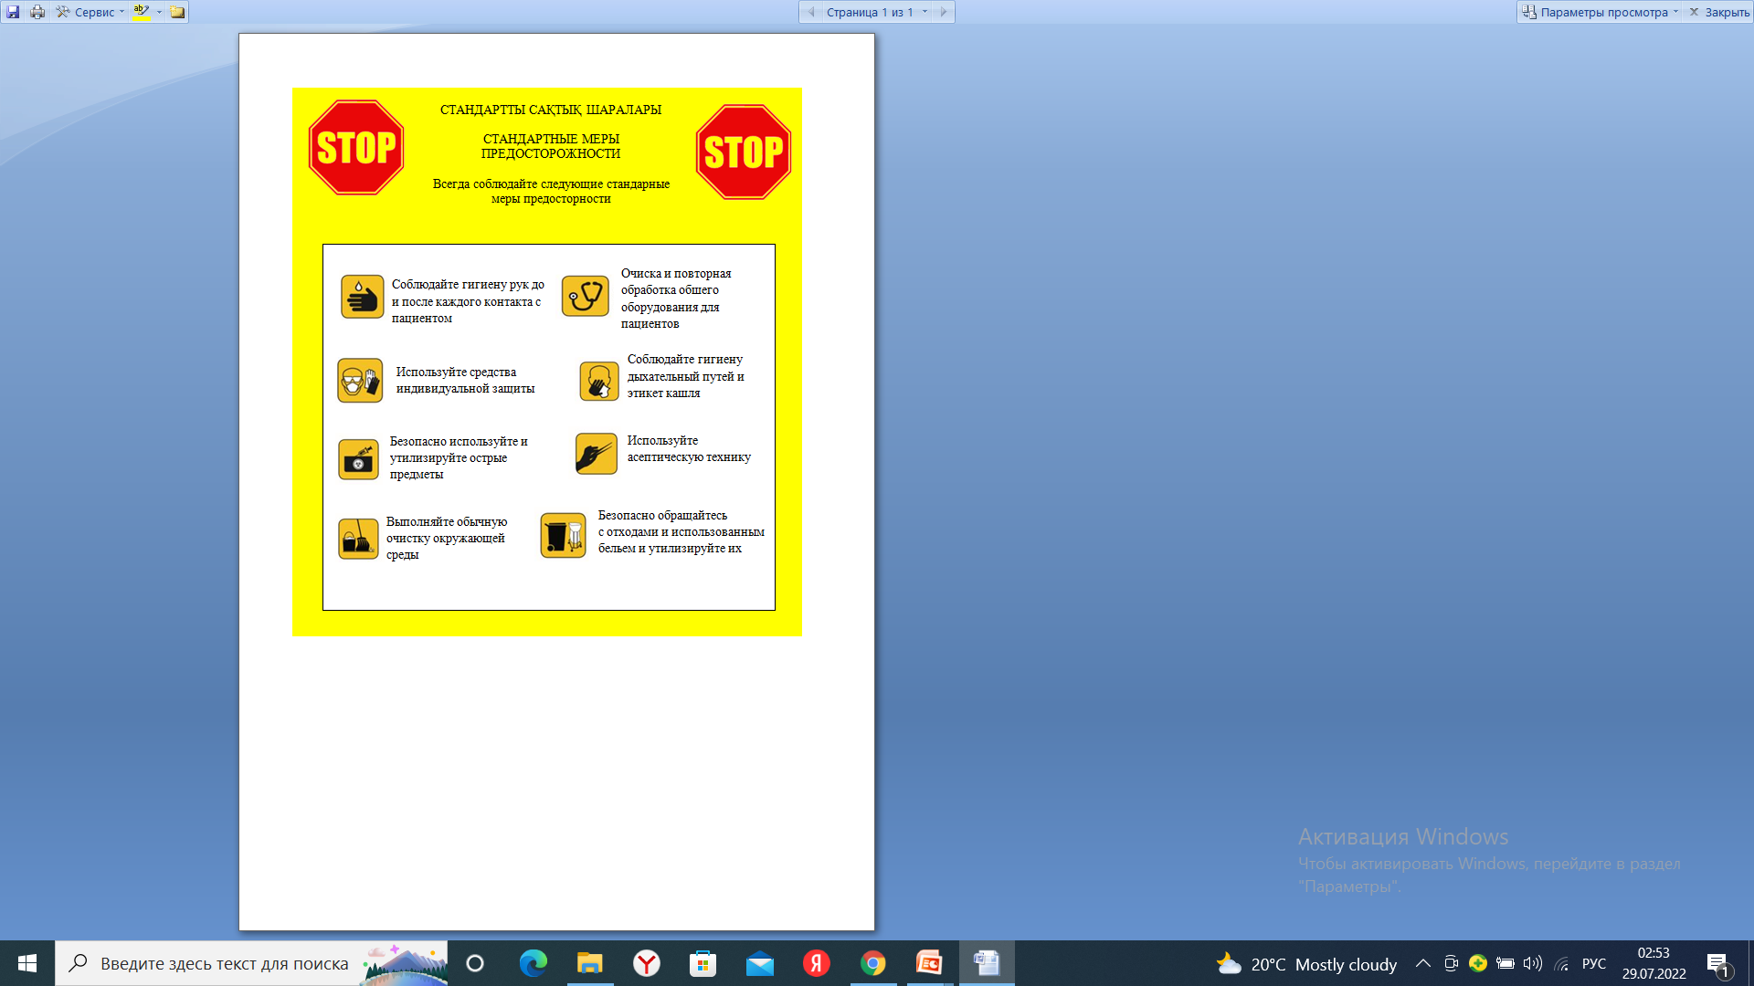

Slide 7
Меры предосторожности, основанные на передаче инфекции.
  Меры по предотвращению передачи инфекции должны использоваться в дополнение к стандартным мерам предосторожности для пациентов, которые могут быть инфицированы или колонизированы определенными возбудителями инфекционных заболеваний, для которых необходимы дополнительные меры предосторожности для предотвращения передачи инфекции.
  Они основаны на путях передачи специфических инфекций (контактный, капельный, воздушно-капельный и др.).
  Некоторые инфекции для профилактики их передачи требуют сочетания данных категорий (например, меры предосторожности от контактной + капельной передачи)
  В работе использовалось «Руководство Центров по профилактике и контролю заболеваний США по изоляционным мерам предосторожности» (https://www.cdc.gov/infectioncontrol/pdf/guidelines/isolation-guidelines.pdf, по состоянию на 13 января 2019 г.).

Slide 8
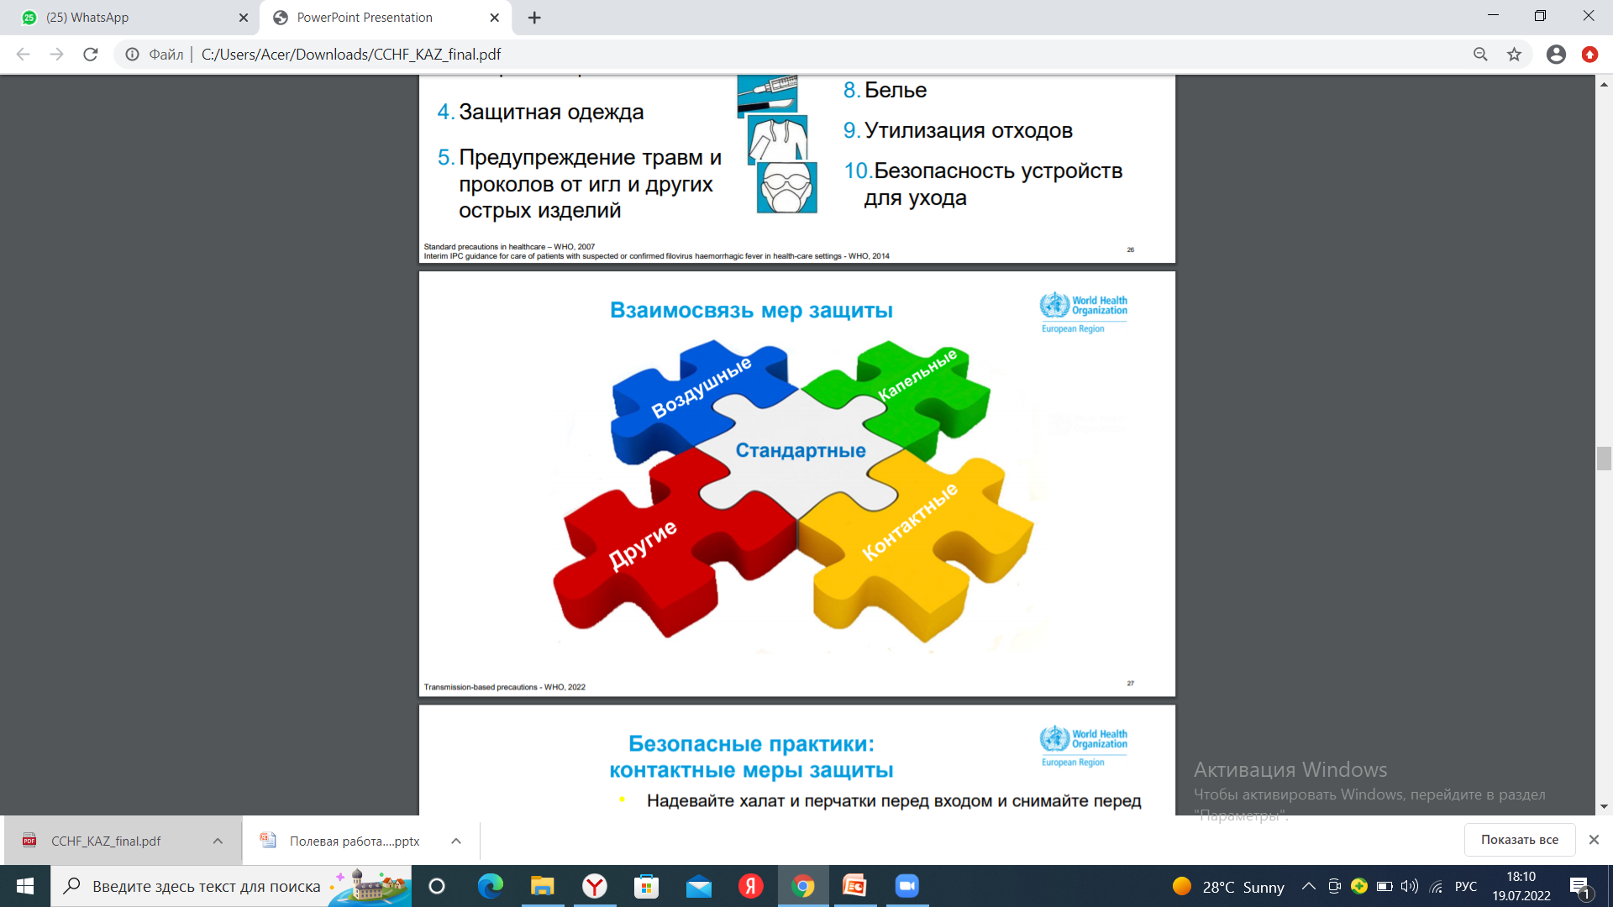
Меры предупреждение:
1. Стандартные меры
2. Меры предосторожности, основанные на передаче инфекции:
контактные меры
капельные меры
воздушно-капельные меры
Другие инфекционные меры
ООИ (КВИ)
Защитная изоляция
Кишечная инфекция

Slide 9
Что включают в себя меры предосторожности, основанные на передаче инфекции ?
Стандартные меры предосторожности
+
Особые условия пребывания / изоляция (например, одноместная палата, пространство между койками, отдельный туалет)
+
Предупреждающие указатели
+
Средства индивидуальной защиты (СИЗ)
+
Специальное оборудование и дополнительная уборка
+
Ограничение передвижения
+
Коммуникация
Notes:
Чем отличаются меры предосторожности в зависимости от пути передачи инфекции? Меры предосторожности в зависимости от пути передачи инфекции включают в себя стандартные меры предосторожности + несколько дополнительных мер.
Стандартные меры предосторожности являются частью мер предосторожности в зависимости от пути передачи, потому что мы всегда должны помнить об основных правилах, включая гигиену рук.
Меры предосторожности в зависимости от пути передачи инфекции включают в себя специальное размещение пациентов, например в одноместную палату, или обеспечение большего пространства между койками, возможно, отдельный туалет.
По возможности оборудование, используемое для ухода за пациентом, должно быть выделено для этого пациента / палаты. Если это невозможно, то в соответствии со стандартными мерами предосторожности перед выносом из палаты оборудование необходимо очистить и продезинфицировать. Для уменьшения передачи инфекции из внешней среды может потребоваться более высокая частота уборки.
Передвижение пациентов, к которым применяются меры предосторожности в зависимости от пути передачи инфекции, следует ограничить. Если они вынуждены покинуть палату для прохождения исследований, им необходимо четко сообщить о процессе и соблюдать меры предосторожности.
Наконец, важное значение имеет коммуникация для обеспечения того, чтобы меры предосторожности в зависимости от пути передачи инфекции соблюдались всеми, включая посетителей пациентов и лиц, осуществляющих уход. Это часто достигается с помощью предупреждающих указателей.

Slide 10

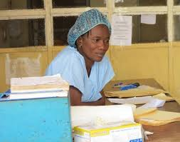


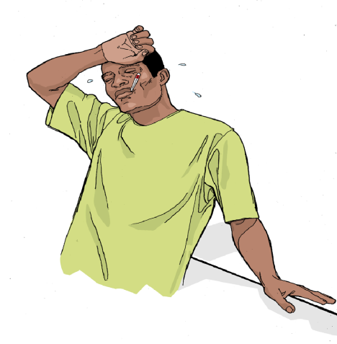


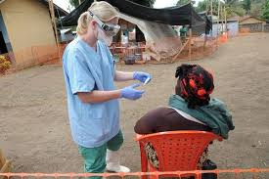
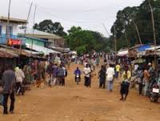
Для чего нужна изоляция?
Изоляция – это барьер для предотвращения распространения микроорганизмов
Собственная защита
Защита ваших пациентов
Защита вашей семьи и общества
Notes:
Изоляция используется для создания барьера для предотвращения распространения микроорганизмов, защиты медработника, пациентов и семьи / сообщества.
Одноместная палата или пространство между палатами – это барьер, СИЗ – еще один барьер. Все эти элементы являются частью «изоляции».

Slide 11
Когда использовать меры предосторожности от контактной передачи инфекции?
Меры предосторожности от контактной передачи инфекции используются, когда у пациента есть или подозревается инфекционное заболевание, которое передается при прямом или непрямом контакте
  Прямой контакт происходит через прикосновение – человек может передавать микроорганизмы окружающим, прикоснувшись к ним (как в случае холеры, лихорадки Эбола, при дренировании раны)
  Непрямой контакт возникает, когда микроорганизмы передаются через зараженные объекты, например, если используемое пациентом оборудование передается другому пациенту без очистки и дезинфекции между использованием
Notes:
Теперь давайте поговорим о конкретных мерах предосторожности в зависимости от пути передачи инфекции, начиная с контактного пути. Меры предосторожности от контактной передачи инфекции используются, когда у пациента есть или подозревается инфекционное заболевание, которое передается при прямом или непрямом контакте.
Помните цепочку передачи инфекции? Прямой контакт происходит через прикосновение; человек может передавать микроорганизмы окружающим, прикасаясь к ним (например, холера, Эбола, при дренировании раны). Непрямой контакт: когда микроорганизмы передаются через зараженные объекты; т.е. если используемое пациентом оборудование передается другому пациенту без очистки и дезинфекции между использованием

Slide 12


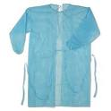
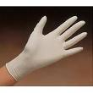



Пример указателей, требующих использования мер предосторожности от контактной передачи
Меры предосторожности от контактной передачи
Персонал должен ознакомиться с ними, прежде чем входить в палату
Гигиеническая обработка рук до и после контакта
Надеть халат и перчатки (персонал и посетители)
    Специальное оборудование
    Ограниченное передвижение
    Дополнительная уборка (дважды в день)
Notes:
Это пример возможного указателя, который можно использовать для обозначения мер предосторожности от контактной передачи инфекции.
Он четко требует от медицинских работников и посетителей остановиться и определяет тип мер предосторожности.
Есть слова и изображения, обозначающие меры, которые необходимо предпринять перед входом в данное помещение.
Гигиена рук, необходимые СИЗ, меры по очистке, уходу за оборудованием и т.д.

Slide 13
Элементы мер предосторожности от контактной передачи
Работникам здравоохранения
Разместить соответствующие указатели на дверях / в помещениях
Сделать запись в журнале
Перед тем, как войти в палату пациента, или перед контактом с пациентом:
  Вымыть руки
  Надеть СИЗ (перчатки + халат и др.)
Сразу после контакта с пациентом / окружающим пациента пространством:
  Снимать СИЗ согласно протоколам
  Вымыть руки
Выделить оборудование (по возможности):
  в т.ч. термометр, стетоскоп, глюкометр, манжету для тонометра и т.д.
Соблюдать протоколы очистки и изоляции:
  планировать уборку палаты в последнюю очередь и не использовать оборудование в других палатах
Посетителям
Мыть руки до и после посещения
Знать о необходимых мерах предосторожности и их причинах
Лицам, осуществляющие уход
Мыть руки до и после посещения
Соблюдать меры предосторожности от контактной передачи при непосредственном уходе
Не посещать других пациентов
Транспортировку пациента
Уведомить принимающее отделение о необходимых мерах предосторожности
Убедится, что руки пациента чистые
Убедится, что пациент одет в чистую одежду

Slide 14
Стандартные меры предосторожности | Меры предосторожности в отношении передачи контактной инфекции | Капельный | Воздушно – капельный
Гигиена рук | Размещение пациента | Размещение пациента | Размещение пациента
Средства индивидуальной защиты (СИЗ) | Использование средств индивидуальной защиты | Использование средств индивидуальной защиты | Ограничения для персонала
Респираторная гигиена/кашлевой этикет | Транспортировка пациентов | Транспортировка пациентов | Использование средств индивидуальной защиты
Размещение пациента | Оборудование и инструменты/устройства для ухода за больными |  | Транспортировка пациентов
Оборудование для ухода за пациентами и инструменты/устройства | Меры по охране окружающей среды |  | Управление экспозицией(вакцинапрофилактика)
Забота об окружающей среде.
Текстиль и прачечная
Практика безопасных инъекций
Практика инфекционного контроля при специальных процедурах люмбальной пункции
Безопасность работников

Slide 15

Элементы стандартных мер предосторожности | Краткий обзор
Гигиена рук | После контакта с кровью, биологическими жидкостями, выделениями, экскрементами, загрязненными предметами; сразу после снятия перчаток; между контактами с пациентами.
Респираторный этикет | Проинструктируйте лиц с симптомами прикрывать рот/нос при чихании/кашле; используйте салфетки и выбрасывайте их в бесконтактные емкости; соблюдать гигиену рук после загрязнения рук выделениями из дыхательных путей; носите хирургическую маску
Применение средств индивидуальной защиты в соответствии с результатами оценки риска | Перед прикосновением к крови, биологическим жидкостям, выделениям, экскрементам, загрязненным предметам; для прикосновения к слизистым оболочкам и неповрежденной коже. Во время процедур и мероприятий по уходу за пациентом, когда предполагается контакт одежды/открытых участков кожи с кровью/биологическими жидкостями, выделениями и выделениями. Во время процедур и действий по уходу за пациентом возможно образование брызг или брызг крови, биологических жидкостей, выделений, особенно при аспирации, эндотрахеальной интубации. Во время аэрозоль-генерирующих процедур у пациентов с подозрением или подтвержденными инфекциями, передающимися воздушно-капельным путем, надевайте проверенный респиратор N95 или выше в дополнение к перчаткам, халату и средствам защиты лица/глаз.
Безопасность инъекций и обращение с острыми предметами | Не затыкайте, не сгибайте, не ломайте использованные иглы и не манипулируйте ими вручную; если требуется повторное накрытие, используйте только технику совка одной рукой; используйте функции безопасности, когда они доступны; поместите использованные острые предметы в не прокалываемый контейнер.
Безопасное обращение, очистка и дезинфекция оборудования для ухода за пациентами | Обращаться таким образом, чтобы предотвратить передачу микроорганизмов другим людям и окружающей среде; надевайте перчатки при наличии видимых загрязнений; выполнять гигиену рук.
Очистка окружающего пространства | Разработайте процедуры для повседневного ухода, очистки и дезинфекции поверхностей окружающей среды, особенно поверхностей, к которым часто прикасаются, в зонах ухода за пациентами.
Безопасное обращение с загрязненным бельем и его очистка | Обращайтесь так, чтобы предотвратить передачу микроорганизмов другим людям и окружающей среде.
Обращение с отходами | Обеспечить безопасное обращение с отходами. Обрабатывать отходы, загрязненные кровью, выделениями и другими биологическими жидкостями, как медицинские отходы в соответствии с местными правилами. Ткани человека и лабораторные отходы, которые непосредственно связаны с работой с лабораторным материалом, также должны обрабатываться как медицинскиеотходы. Утилизировать одноразовые предметы должным образом.

Slide 16
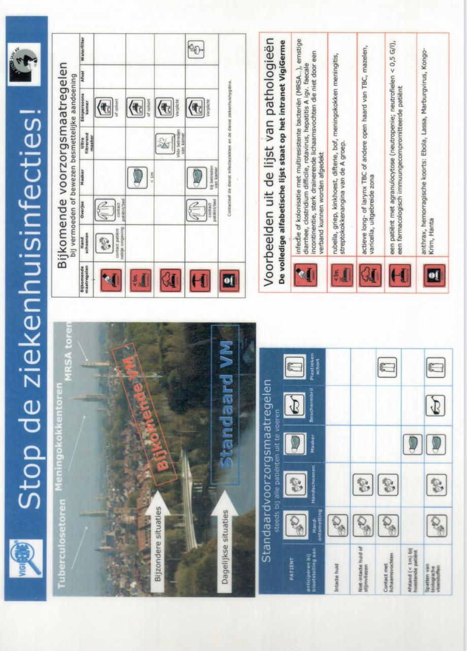
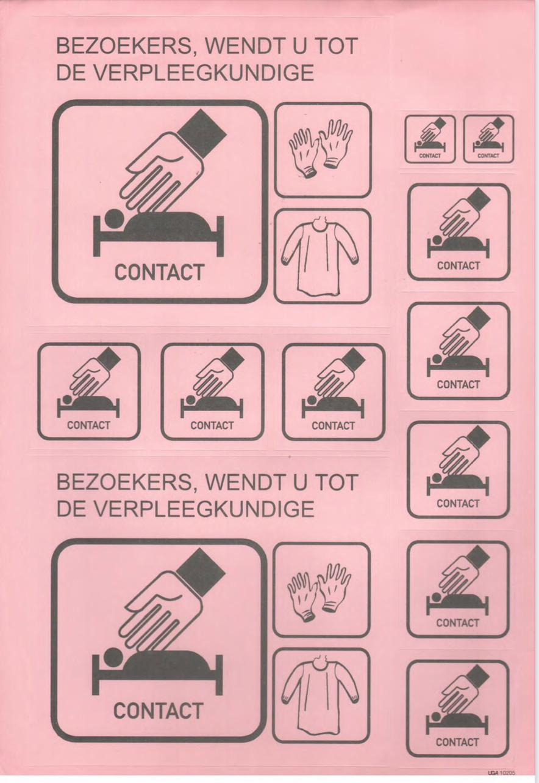
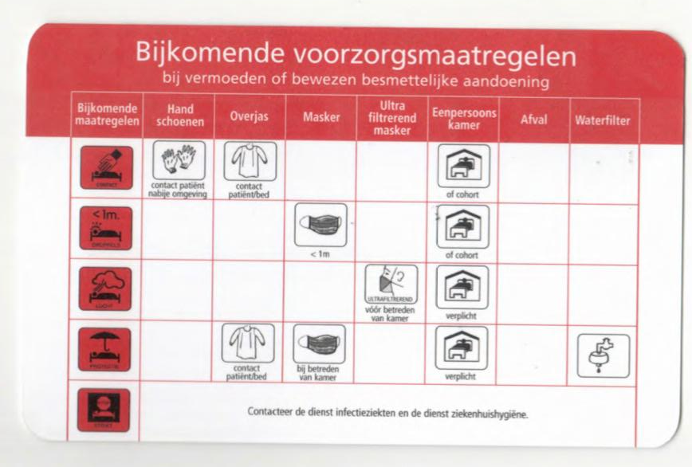
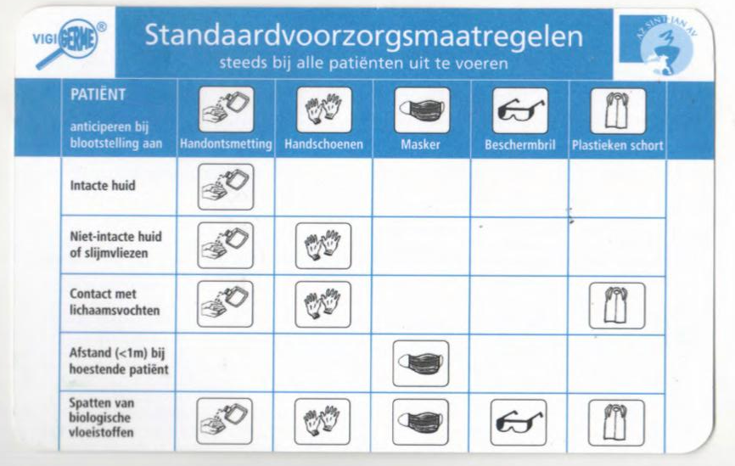

Slide 17



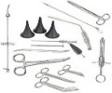







Стандартные и контактные меры предосторожности
при инфекционных заболевании
 |  |  |  |  |  |  |  |  |  | .
Цветавая кодировка | Инфекционные заболевание
Оранжевый цвет | Контактные инфекции (диарея, C.difficile, Ротавирус, E.coli, энтеровирус, сальмонеллез, шигеллез, холера, гепатит А, MRS, ротавирус, герпес, парагрипп)
Зеленый цвет | Капельные инфекции (коклюш, грипп А и В, минингит, коксаки, эпидемический паротит, коронавирусная инфекция Covid-19, краснуха,)
Синий цвет | Воздушно – капельная инфекция (туберкулез, ветряная оспа, корь, дифтерия глотки, менингококковый менингит, легочная чума, ОРВИ, грипп, парагрипп, аденовирусная инфекция.
Фиолетовый цвет | Кишечная инфекция (холера, сальмонеллез, шигеллез, Clostridium difficile и др.)
Красный цвет | Особо опасная инфекция (чума, ККГЛ, тулеремия, сибирская инфекция)
Белый цвет | Защитная изоляция (иммунносупресивные пациенты)

Slide 18
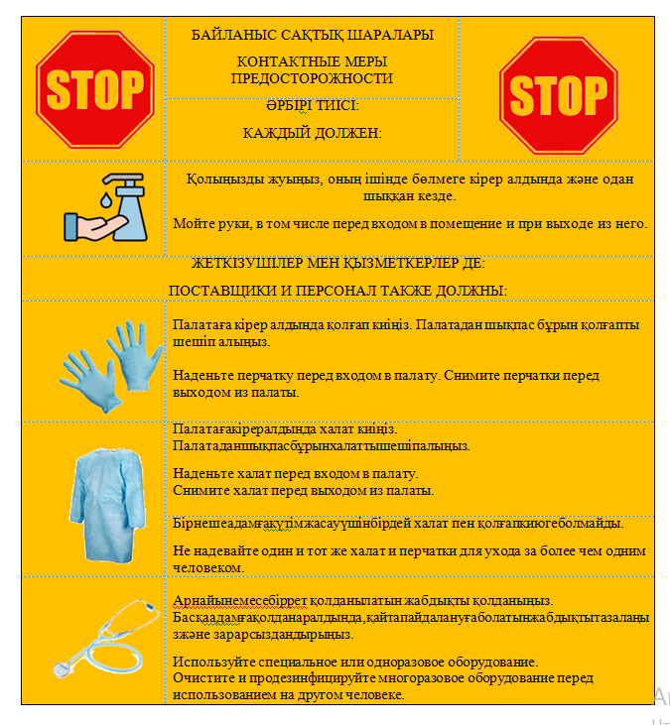
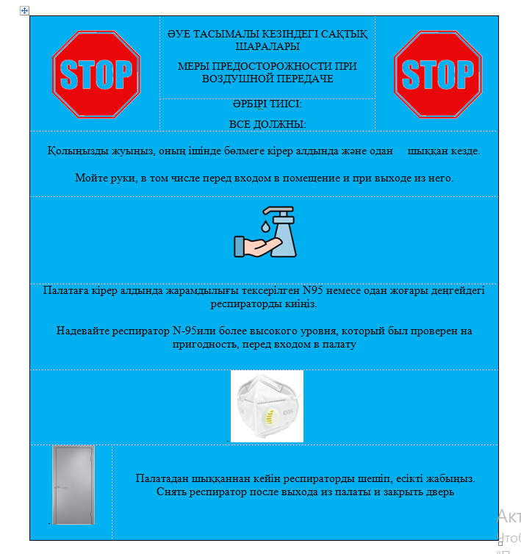
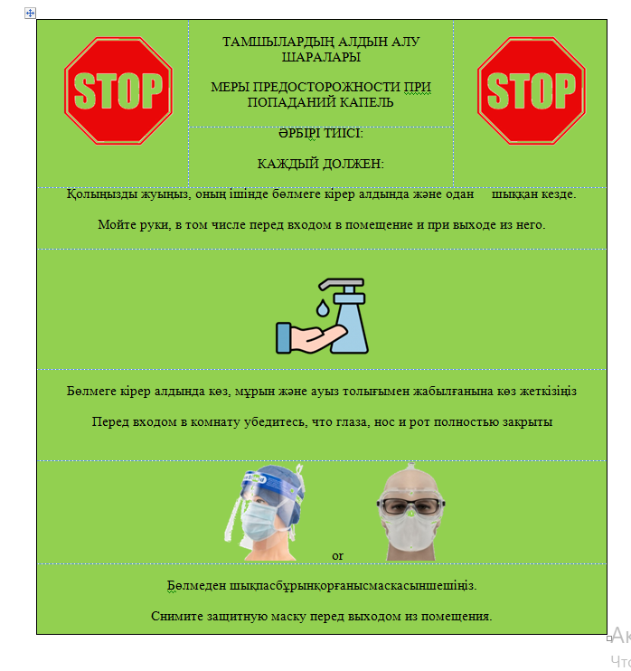
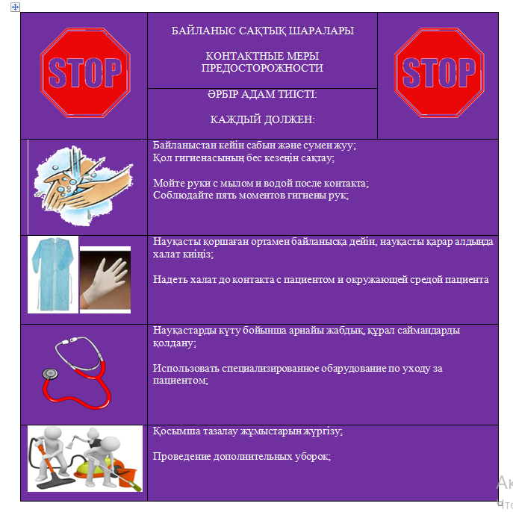
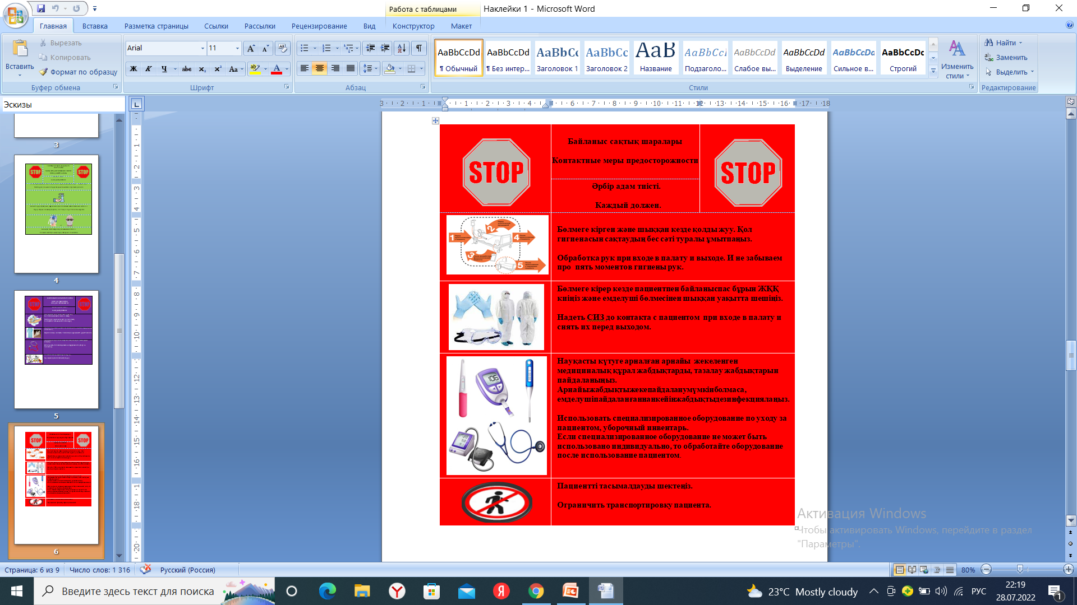
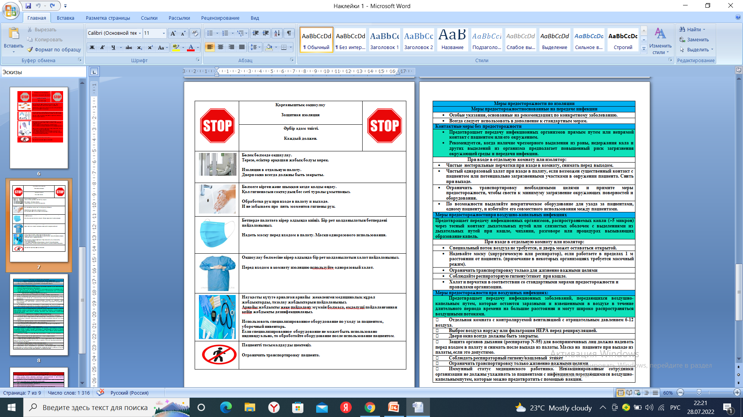
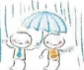

Slide 19
Полевое задание группа №7
УЧАСТНИК № 1
Ғабсалық Дарын Түбекбайұлы – врач эпидемиолог КГП «Аркалыкская региональная больница» УЗ акимата Костанайской области
Задание №1
Разработать контактные меры предосторожности направлены на снижение риска передачи гемоконтактных инфекции.
Приказ МЗ РК от 26 мая 2021 года № ҚР ДСМ – 44.
Глава 2. Параграф 2. п.81. «Профилактические мероприятия проводятся исходя из положения, что каждый пациент расценивается как потенциальный источник гемоконтактных инфекций (гепатиты BГВ, ВГС, ВИЧ-инфекция)».

Slide 20
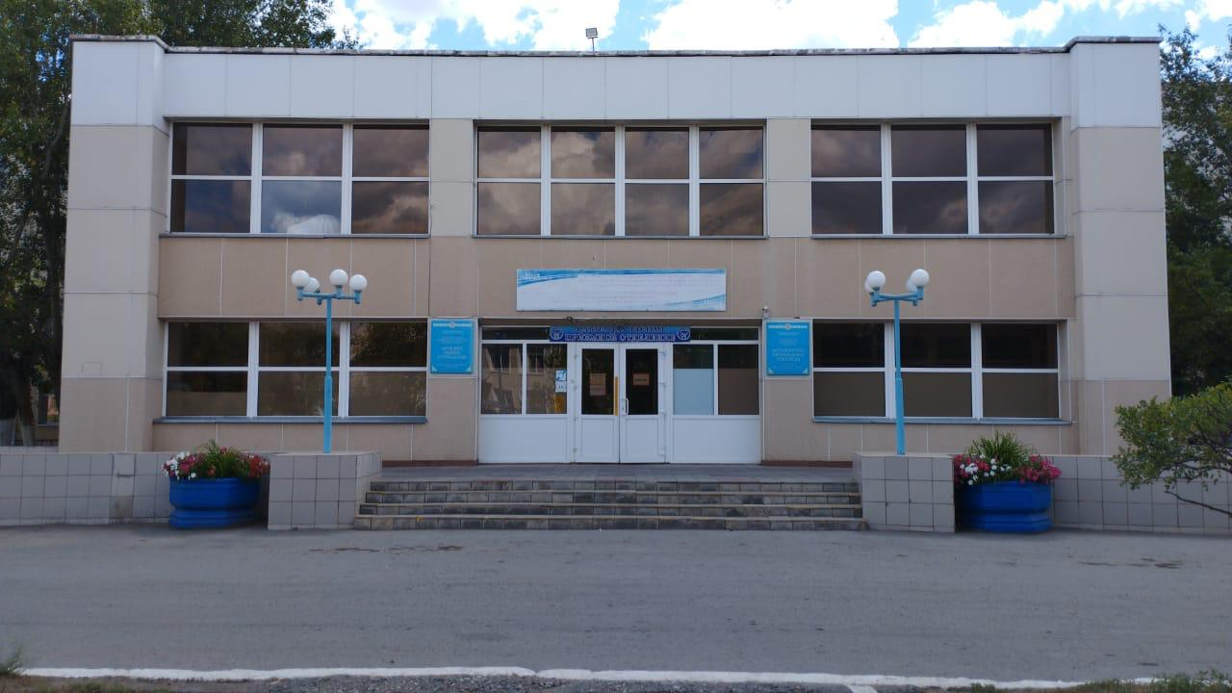
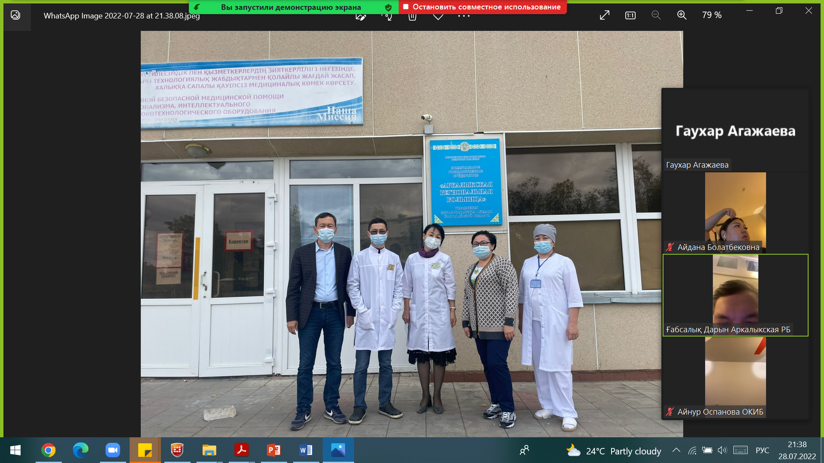
КГП «Аркалыкская региональная больница» УЗ АКО
Построено – 1971 году.
В 2018 года присоединили роддом.
Всего -186 коек.
Количество сотрудников – 358 (врачи – 44, СМР – 157, ММР – 101, прочий – 56)
Отделения: терапия, педиатрия, травматология, хирургия (чистая, асептическая), отделении реанимации, ОПБ, ОПН, родильное отделение, оперблоки, инфекция, приемный покои, травм пункт,
патологанатомическое.
Вспомогательные отделения: лаборотория, ЦСО, прачка, физ.кабинет. Кабинеты - УЗИ ,ФГДС,стоматологии, аптека, админстрация, АХЧ.

Slide 21
Изоляция
До 1900 г. инфицированные пациенты были отделены в отдельных палатах в зависимости от болезни.
После 1900 г., акцент был сделан на использовании защитных барьеров для медицинских работников в лечении пациентов с инфекционными заболеваниями.

Slide 22
Универсальные меры (УМ) предосторожности
В 1985 году была создана концепция универсальных мер предосторожности, в первую очередь в связи с синдромом приобретенного иммунного дефицита (СПИД).
Цель состояла в том, чтобы предотвратить инфекции, передаваемые кровью и биологическими жидкостями между пациентами и медработниками.
Эти рекомендации оказали большое влияние, потому что они были первыми, направлены на защиту медработников.
Впервые, акцент был сделан на меры предосторожности для всех лиц, независимо от их предполагаемого инфекционного статуса.

Slide 23
Гемоконтактные инфекции (ГИ)
Гемоконтактные инфекции
В первую очередь, через кровь передается вирус иммунодефицита человека и вирусные гепатиты типа В и С, а также сифилис. Еще можно добавить Конго-крымская геморрагическая лихорадка и малярия.
а
более 30% или второе место по профессиональной заболеваемости медперсонала после туберкулеза
чаще при порезе или проколе иглами, шприцами, лезвиями и скальпелями происходит заражение медицинского работника
риск заражения ВИЧ-инфекцией - 0,3%
гепатитом С – до 7%
гепатитом В – до 30%.

Slide 24

Пути передачи
Гемоконтактные инфекции пути заражения
Половые контакты
От матери к ребенку.
Загрязненные медицинские изделии.
Переливание крови пацентам.
.

Slide 25
Меры предупреждения инфекционных заболеваний
Инфекция/состояние | Тип меры предосторожности
Вирус иммунодефицита человека (ВИЧ) | Стандарт
Синдром приобретенного иммунодефицита человека (СПИД) | Стандарт
Гепатит, вирусный гепатит B - HBsAg положительный (острый, хронический) | Стандарт
Гепатит, вирусный гепатит C и другие неуточненные | Стандарт
Малярия | Стандарт
Вирусные геморрагические лихорадки, вызванные вирусами лихорадки Ласса, Эбола, Марбург, ККГЛ | Капля + Контакт + Стандарт
Сифилис | Стандарт
https://www.cdc.gov/infectioncontrol/pdf/guidelines/isolation-guidelines.pdf

Slide 26
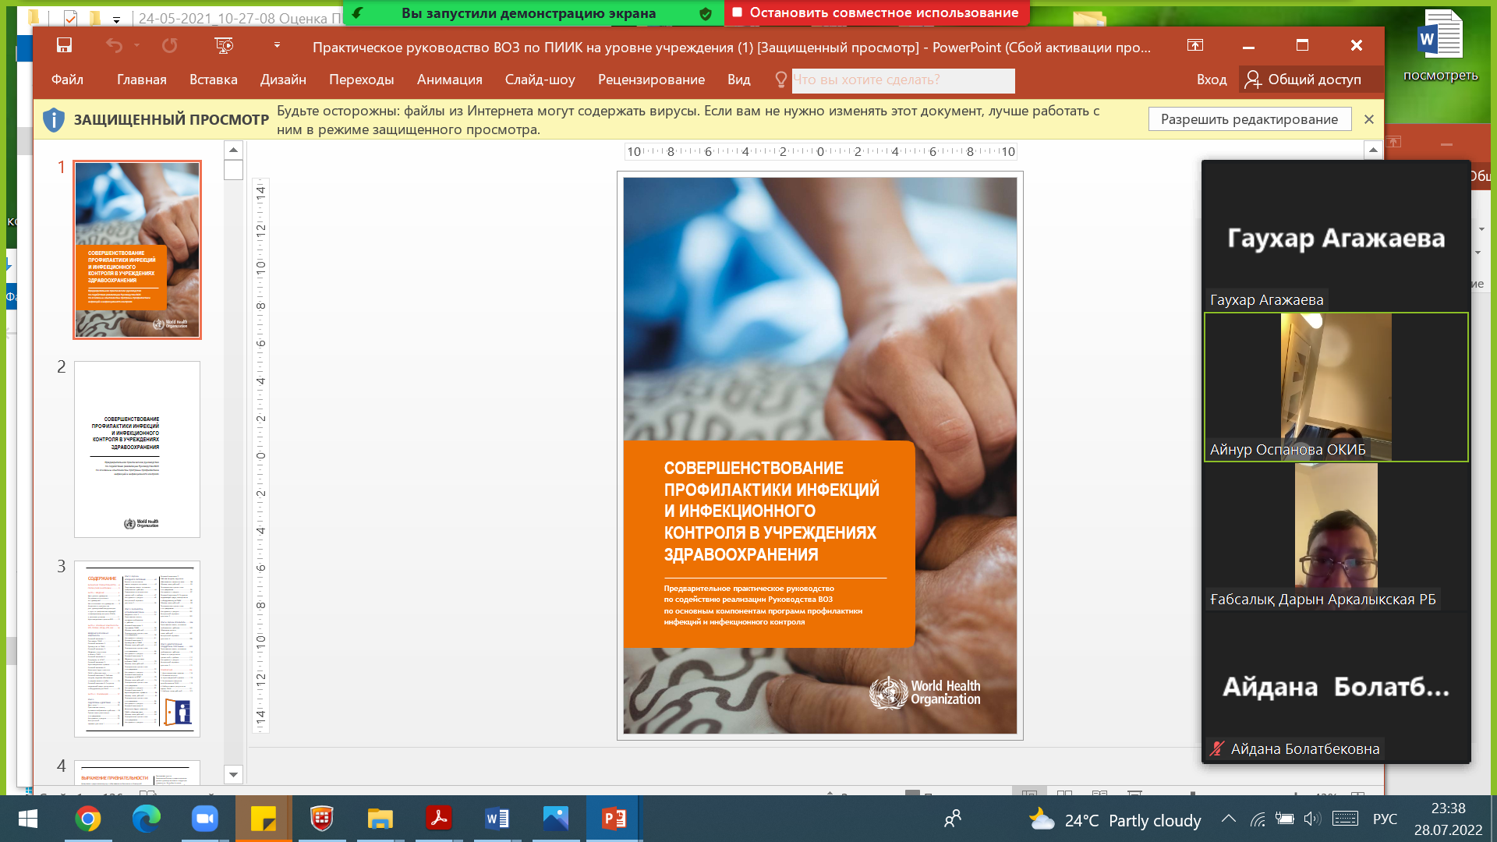
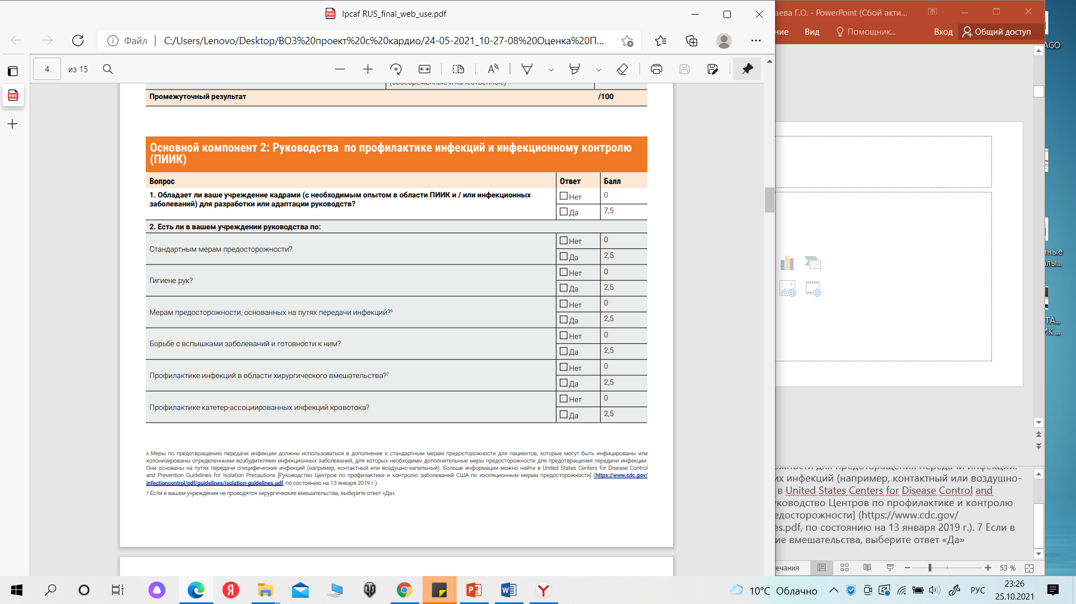
СИСТЕМА ОЦЕНКИ МЕРОПРИЯТИЙ ПО ПРОФИЛАКТИКЕ ИНФЕКЦИЙ И ИНФЕКЦИОННОГО КОНТРОЛЯ НА УРОВНЕ УЧРЕЖДЕНИЙ
Notes:
6 Меры по предотвращению передачи инфекции должны использоваться в дополнение к стандартным мерам предосторожности для пациентов, которые могут быть инфицированы или колонизированы определенными возбудителями инфекционных заболеваний, для которых необходимы дополнительные меры предосторожности для предотвращения передачи инфекции. Они основаны на путях передачи специфических инфекций (например, контактный или воздушно-капельный). Больше информации можно найти в United States Centers for Disease Control and Prevention Guidelines for Isolation Precautions [Руководство Центров по профилактике и контролю заболеваний США по изоляционным мерам предосторожности] (https://www.cdc.gov/ infectioncontrol/pdf/guidelines/isolation-guidelines.pdf, по состоянию на 13 января 2019 г.). 7 Если в вашем учреждении не проводятся хирургические вмешательства, выберите ответ «Да»

Slide 27
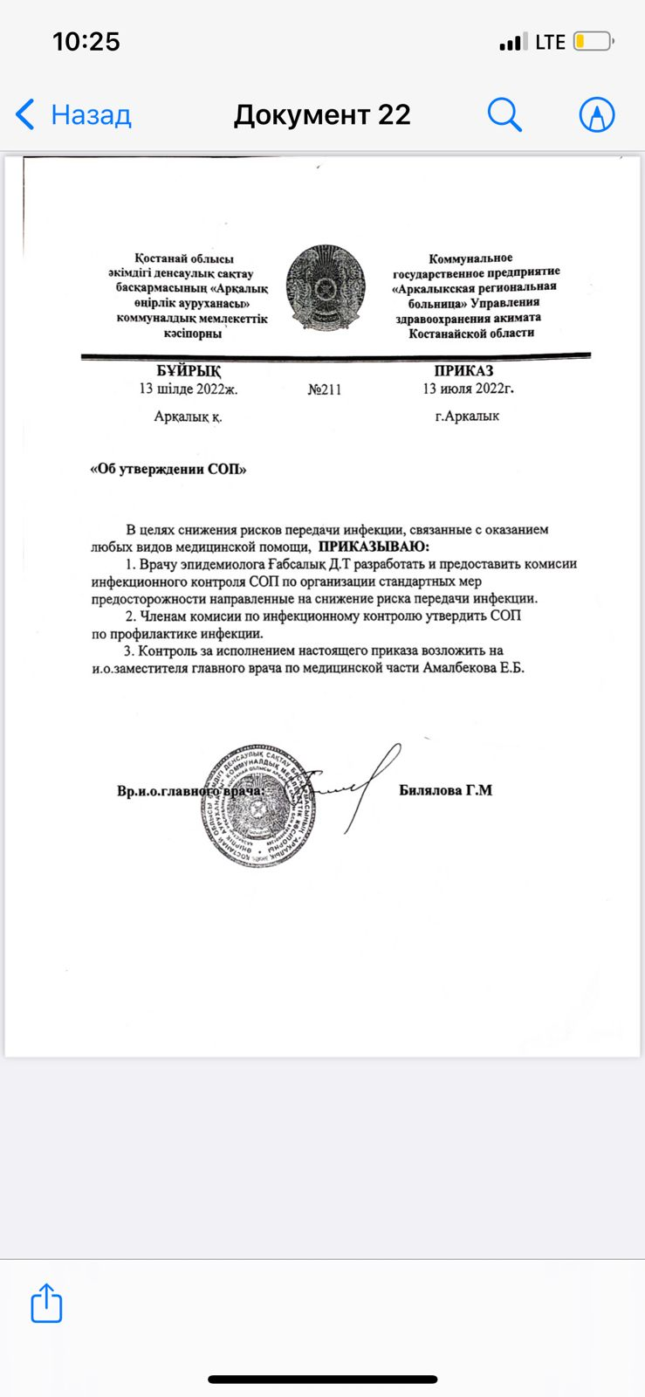
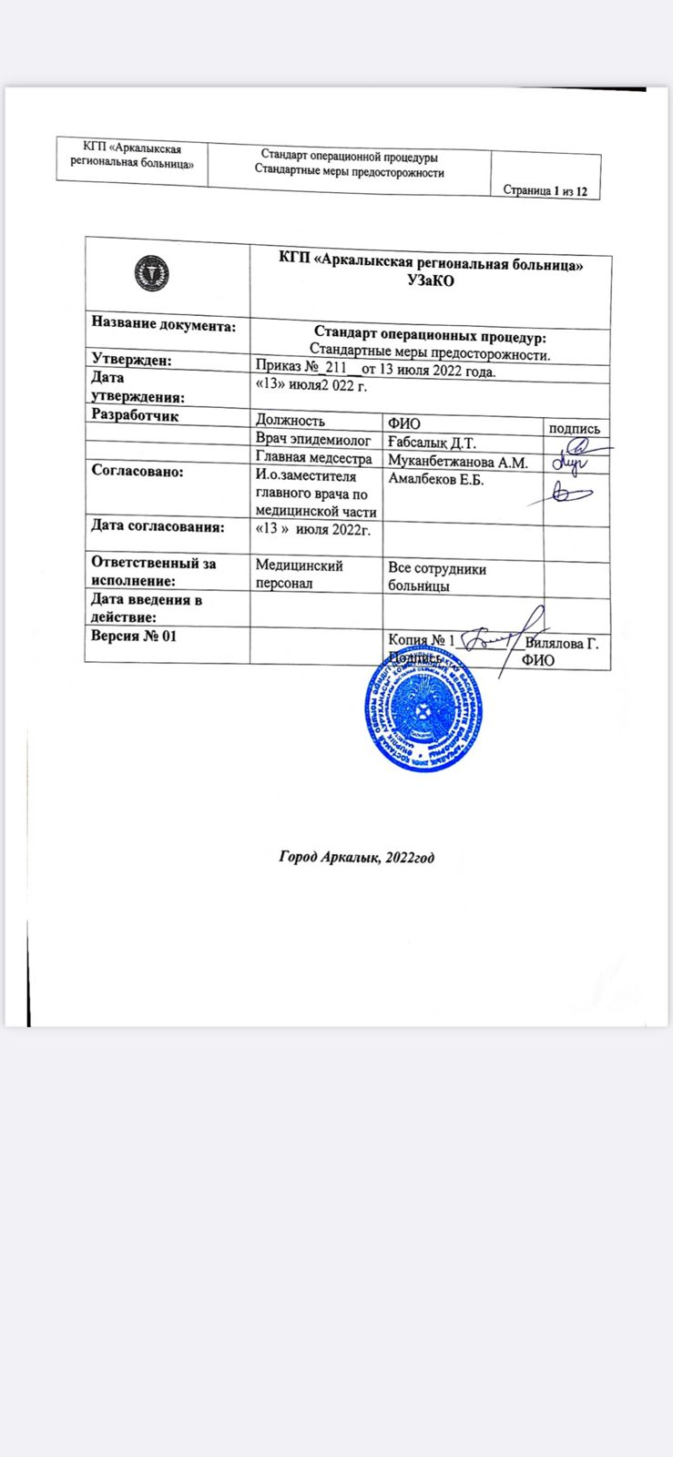

Slide 28
№ 2 қатысушы
Оспанова Айнур Танирбергеновна – Ақтөбе облысы ДСБ «Облыстық клиникалық инфекциялық ауруханасы» МҚК дәрігер эпидемиологы
№2 ТАПСЫРМА
Ішек инфекциясының таралу тәуекелін азайтуға бағытталған контактілі сақтық шараларын әзірлеу. Инфекцияға байланысты түсті кодтауды жасау.

Slide 29
Облыстық клиникалық инфекциялық ауруханасы
Ғимарат 1959 жылы салынған. Жалпы керует саны 135. Оның ішінде вирус бөлімі -55, ішек инфекциясы бөлімі -55, ауа- тамшылы бөлімі -22, реанимация бөлімі -3 керуетке есептелген.
Жалпы қызметкерлер саны -135. 26 -дәрігерлер, 58 -орта буын медицина қызметкерлері, 25 -кіші буын қызметкерлері, 26 -қосымша қызметкерлер жұыс жасайды.

Slide 30
https://www.cdc.gov/infectioncontrol/guidelines/isolation/index.html

Slide 31

Микроорганизмдердің берілу жолдары :
Қатынастық таралу
Тамшылы таралу
Ауа- тамшылы таралу

Slide 32
Қатынастық берілу:
Тікелей қатынастық таралу -микроорганизмдер жұқтырған немесе колонизацияланған адамнан екінші адамға тікелей немесе жанама байланыс арқылы берілгенде пайда болады. Мысалы, медициналық қызметкер микроорганизмдерімен ластанған қолдары арқылы екінші науқасқа өткізу арқылы жүргізіледі.
Жанама таралу- микроорганизмдермен ластанған жабдық, тамақ, су арқылы берілуін білдіреді. Медицина қызметкерлерінің қол гигиенасын сақтамаудан. Науқастарда зарарсыздандырылмаған жабдықтар пайдалану арқылы беріледі.

Slide 33
Стандартные и контактные меры предосторожности
при инфекционных заболевании
 |  |  |  |  |  |  |  |  |  | .
Цветавая кодировка | Инфекционные заболевание
Оранжевый цвет | Контактные инфекции (диарея, C.difficile, Ротавирус, E.coli, энтеровирус, сальмонеллез, шигеллез, холера, гепатит А)
Зеленый цвет | Капельные инфекции (коклюш, грипп)
Синий цвет | Воздушный капельный инфекций (туберкулез, ветряная оспа, краснуха, корь, дифтерия глотки, менингококковый менингит, легочная чума, коронавирусная инфекция Covid-19, ОРВИ, грипп, парагрипп, аденовирусная инфекция, эпидемический паротит.
Фиолетовый цвет | Кишечные инфекции (холера, сальмонеллез, шигеллез, Clostridium difficile и др.)
Красный цвет | Особо опасные инфекции (чума, ККГЛ, тулеремия, сибирская инфекция)
Белый цвет | Защитная изоляция (иммунносупресивные пациенты)

Slide 34
АНЫҚТАМАСЫ:
Жедел ішек инфекциясы (ЖІИ) – асқазан-ішек жолының зақымдалуымен сипатталатын, патогенді және шартты патогенді бактериялар, вирустар тудыратын инфекциялық аурулар.
Дүниежүзі Денсаулық сақтау ұйымының мәлімдемесі бойынша жыл сайын әлемде 500 млн адам жедел ішек инфекциясымен ауырады. Академик В.И.Покровский тіпті жоғары дамыған елдерде де шынайы жұқпалы аурудың тек 1/10-1/100 тіркеледі деп санайды.
Жедел ішек инфекциясы түрлеріне – тырысқақ, сальмонеллез, дизентерия, иерсиниоз, эшерихиоз, кампилобактериоз, гепатит А, тағамнан улану, брюшной тиф, ботулизм, гастроэнтерит (Clostridiodes difficile қоздырғышынан туындаған)

Slide 35
Инфекциялық ауруларға қатысты Қазақстан Республикасының нормативтік құқықтық актілері:
ҚР ДСМ 27.03.2018ж. № 126 бұйрығы «Инфекциялық аурулардың алдын алу бойынша санитариялық-эпидемияға қарсы, санитариялық-профилактикалық іс-шараларды ұйымдастыруға және жүргізуге қойылатын санитариялық-эпидемиологиялық талаптар»
ҚР ДСМ 17.11.2021ж № ҚР ДСМ-116 бұйрығы «Инфекциялық аурулардың (обаның, тырысқақтың) алдын алу бойынша санитариялық-эпидемияға қарсы іс-шараларды ұйымдастыруға және өткізуге қойылатын санитариялық-эпидемиологиялық талаптар»
ҚР БСД 29.01.2021ж 29 № 4 қаулысы «ҚР тырысқақ бойынша 2021-2025 жылдарға арналған санитарлық-эпидемияға қарсы және санитарлық-профилактикалық іс-шаралары»

Slide 36
Сlostridioides difficile:
анаэробты спора түзетін, грам-оң бактериялардын түрі
нәжіс- ауыз жолымен таралады
псевдомембранозды колиттің негізгі қоздырғышы, тік ішектің ауыр жұқпалы ауруы
антибиотиктерді қолдану салдарынан ішек флорасы жойылған жағдайда кездеседі
ауру іштің ауырсынуы мен диареядан, өмірге қауіпті қабыну процестеріне, ауыр жағдайларда сепсис пен өлімге дейін барады
3% жағдайда науқастарда аурудың ауыр дәрежесі пайда болады
30-85% өліммен аяқталады
аурудан әсіресе иммунитеті төмендеген балалар зардап шегеді

Slide 37
Жедел ішек инфекциясы кезінде қосымша сақтық шаралар тізбегі :
науқасты оқшаулау
науқастың палатасының есігіне белгі қою
эпидемиологты хабардар ету
науқасқа осындай сақтық шараларының себебін түсіндіру және не істеу керектігін айту (СОП бойынша)
жанасқаннан кейін және ЖҚҚ қолданғанда қол гигиенасын сақтау
дезинфекциялық ерітіндінің тиісті концентрациясын қолдану
ылғалды жинау жұмыстарын жүргізу

Slide 38


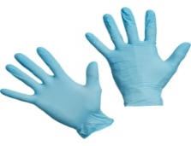
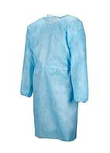

 |  | БАЙЛАНЫС САҚТЫҚ ШАРАЛАРЫ КОНТАКТНЫЕ МЕРЫ ПРЕДОСТОРОЖНОСТИ
 |  | ӘРБІРІ ТИІСІ: КАЖДЫЙ ДОЛЖЕН:
 |  | Қолыңызды жуыңыз, оның ішінде бөлмеге кірер алдында және одан шыққан кезде. Мойте руки, в том числе перед входом в помещение и при выходе из него.
ЖЕТКІЗУШІЛЕР МЕН ҚЫЗМЕТКЕРЛЕР ДЕ: ПОСТАВЩИКИ И ПЕРСОНАЛ ТАКЖЕ ДОЛЖНЫ:
 | Палатаға кірер алдында қолғап киіңіз. Палатадан шықпас бұрын қолғапты шешіп алыңыз. Наденьте перчатку перед входом в палату. Снимите перчатки перед выходом из палаты.
 | Палатағакірералдында халат киіңіз. Палатаданшықпасбұрынхалаттышешіпалыңыз. Наденьте халат перед входом в палату. Снимите халат перед выходом из палаты.
 | Бірнешеадамғакүтімжасауүшінбірдей халат пен қолғапкиюгеболмайды. Не надевайте один и тот же халат и перчатки для ухода за более чем одним человеком.
 | Арнайынемесебіррет қолданылатын жабдықты қолданыңыз. Басқаадамғақолданаралдында,қайтапайдалануғаболатынжабдықтытазалаңызжәне зарарсыздандырыңыз. Используйте специальное или одноразовое оборудование. Очистите и продезинфицируйте многоразовое оборудование перед использованием на другом человеке.

Slide 39
Жедел ішек инфекциясының таралу тәуекелін азайтуға бағытталған қосымша сақтық шаралары

Slide 40
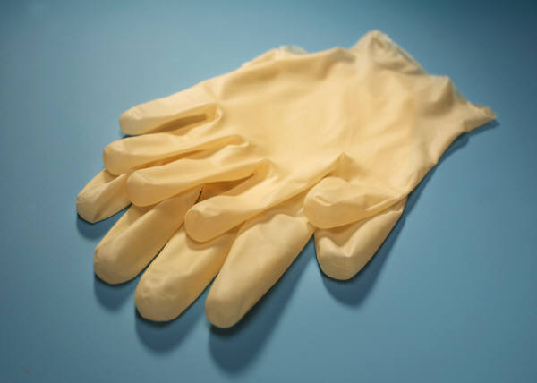
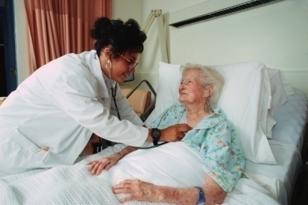
Қолғап
Қанға, дене сұйықтықтарына, секрецияларға немесе шырышты қабықтарға тиген кезде таза қолғап киіңіз.
Науқастарға ем- шаралар жасау арасындағы қолғапты өзгертіңіз.
Қолғапты қолданғаннан кейін бірден шешіңіз.
Бір рет қолданылатын қолғапты қайта пайдалануға болмайды.
Қорғаныш киімдері
Жұмыс киімдерінің ластануын қорғаныш халат немесе алжапқыш тағу арқылы (дене сұйықтықтарының шашырауы немесе төгілуі) төмендеуі мүмкін.
Ластанған немесе дымқыл киімді мүмкіндігінше тезірек шешіңіз.
Егер сол науқасқа жаңа халат/ алжапқышты пайдалану қажет болса, ластанған жағына тигізбей шешіңіз.

Slide 41


Бетперде
Маска, қорғаныс көзілдірігі -дене сұйықтықтарын шырышты қабықтарға шашыраудан қорғайды.
Респиратор туберкулез ауруларынан қорғайды.
Төсек жабдық
Қанмен, дене сұйықтықтарымен, секрециялармен ластануынан қамтамасыз ету қажет.

Slide 42
Жұқпалы аурулардың алдын алу шаралары
https://www.cdc.gov/infectioncontrol/guidelines/isolation/appendix/type-duration-precautions.html

Slide 43
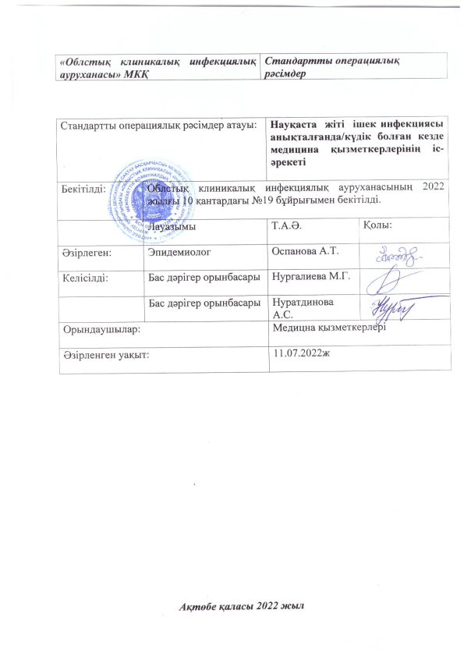
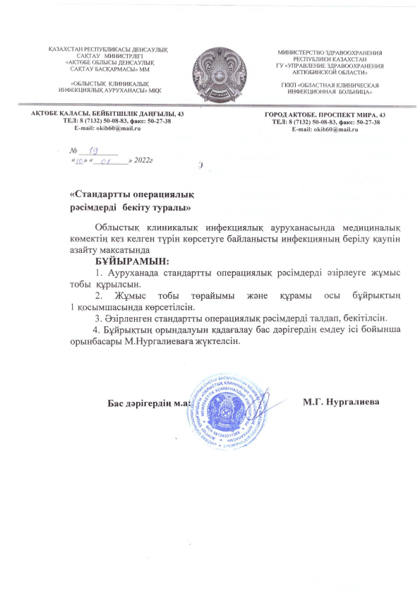

Slide 44
Участник № 3
Катенова Сауле Шакировна - ГКП на ПХВ «Городская детская клиническая больница» УЗ г. Шымкент
Задание № 3
Разработать стандартные меры предосторожности направленный на снижение риска передачи воздушно-капельных инфекции

Slide 45

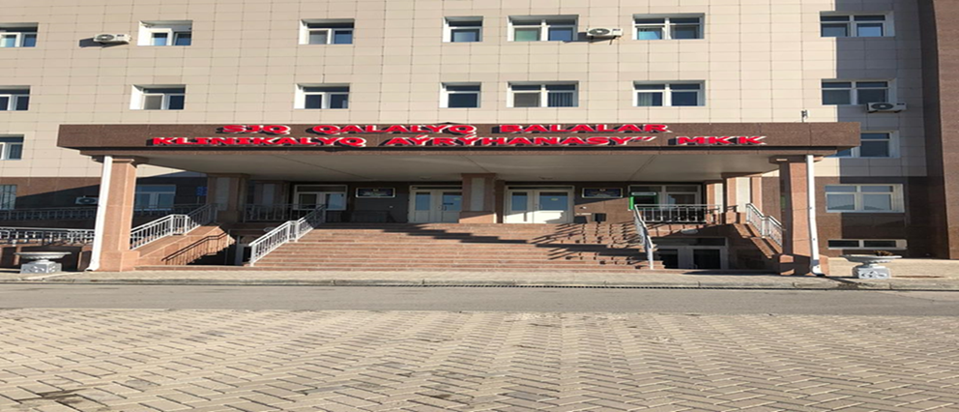
ПАСПОРТ
ГКП на ПХВ «Городская детская клиническая больница»
УЗ г. Шымкент
Место расположения базы | г. Шымкент, мкр. Асар, участок 757
Год постройки | Здание сдано в эксплуатацию в 2014 г.
Площадь здания | 2222,5 кв, м
Направление деятельности | Стационарная и стационарзамещающая помощь
Особенности | 1.Оказание экстренной медицинской помощи. 2. Хирургия новорожденных.

Slide 46
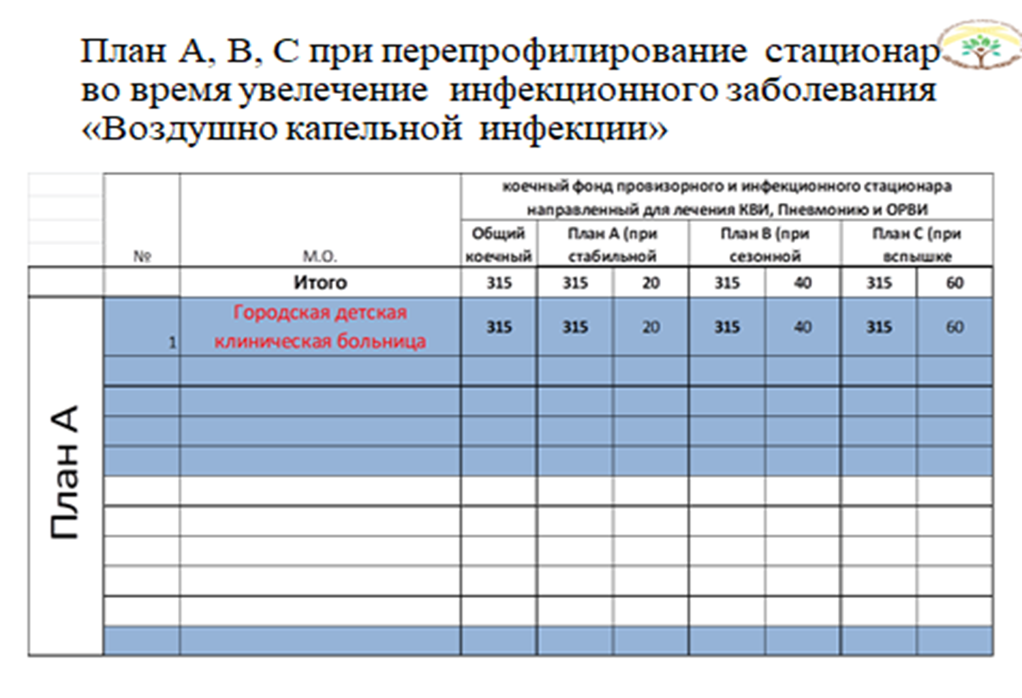

Slide 47
Нормативно-правовые акты
Приказ и.о. Министра здравоохранения Республики Казахстан от 27 марта 2018 года № 126. Об утверждении Санитарных правил "Санитарно – эпидемиологические требования к организации и проведению санитарно – противоэпидемических, санитарно – профилактических мероприятий по предупреждению инфекционных заболеваний"
Приказ МЗ РК от 27 мая 2021 года № ҚР ДСМ – 47 «Об утверждении Санитарных правил "Санитарно-эпидемиологические требования к организации и проведению санитарно-противоэпидемических, санитарно-профилактических мероприятий при острых респираторных вирусных инфекциях, гриппе и их осложнениях (пневмонии), менингококковой инфекции, коронавирусной инфекции COVID-19, ветряной оспа.
Постановление МЗ РК ГГСВ от 3 сентября 2021 г № 39 «О проведении санитарно-профилактических, санитарно-противоэпидемических мероприятий по гриппу и ОРВИ на эпидсезон 2021-2022гг».коре и скарлатине».
2021 г. № 40 «О проведении лабораторных исследований в рамках эпидемиологического надзора за гриппом и ОРВИ на эпидсезон 2021-2022 гг. при церкуляции SARS-CoV-2».
Приказ МЗ РК от 11 августа 2020 года № ҚР ДСМ-96/2020 «Санитарные правила «Санитарно-эпидемиологические» требования к объектам здравоохранения»

Slide 48
Капельное распространение
Инфекционные капли, выделяемые, например, при чихании или кашле, слишком тяжелы, чтобы плавать в воздухе и передается менее 2 м от источника капель.
Распространение может быть прямым или косвенным.
Прямая капельная передача
  капельки достигают слизистые оболочки
  в виде ингаляций

Slide 49
Капельное распространение
  Косвенная капельная передача каплей более частая, чем прямая передача.
  Капли падают на поверхности или руки и передаются на слизистые оболочки или продукты питания.
Таким образом распространяется вирусы простуды, грипп, респираторно-синцитиальный вирус.

Slide 50
Воздушное распространение
Мелкие частицы (≤ 5 мкм в размерах), несущие микробы могут оставаться в воздухе;
Они могут быть переданы через воздушный поток более чем 2 м от источника,
Примеры микробов которые распространяются таким образом ветряная оспа, корь, туберкулез легких.

Slide 51

Когда использовать меры предосторожности от капельной передачи инфекции ?
Меры предосторожности от капельной передачи инфекции используются, когда у пациента есть или подозревается инфекционное заболевание, которое передается с крупными инфекционными каплями (например, при лихорадке и кашле, менингите, гриппе).
Капли образуются при кашле и чихании?
Они могут разлетаться на расстояние до 2 метров и попадать в глаза, нос или рот пациентов, медицинских работников и посетителей или падать на поверхности объектов внешней среды, способствуя непрямой контактной передаче инфекции.

Slide 52
Элементы мер предосторожности от капельной передачи
Работники здравоохранения Разместите соответствующие указатели на двери / в помещении Сделайте запись в журнале Перед тем, как войти в палату пациента, или перед контактом с пациентом: вымойте руки наденьте СИЗ – маска + очки (защита лица) Сразу после контакта с пациентом / окружающим пациента пространством: снимите СИЗ согласно протоколам вымойте руки Выделите оборудование (по возможности): в т.ч. термометр, стетоскоп, глюкометр, манжету для тонометра и т.д. Соблюдайте протоколы очистки и изоляции: планируйте уборку палаты в последнюю очередь и не используйте оборудование в других палатах | Посетители Мойте руки до и после посещения Наденьте маску и средства защиты глаз Знайте о необходимых мерах предосторожности и их причинах Лица, осуществляющие уход Мойте руки до и после посещения Соблюдайте меры предосторожности от капельной передачи при непосредственном уходе Не посещайте других пациентов Транспортировка пациента Уведомьте принимающее отделение о необходимых мерах предосторожности Убедитесь, что руки пациента чистые Убедитесь, что пациент носит маску, если может ее переносить

Slide 53
По прибытии пациенты в лечебное учреждение
Использовать существующие станции сортировки для быстрого выявления и изоляции больных с воздушно-капельной инфекций.
Лица с признаками или симптомами должны быть идентифицированы, обеспечены масками для ношения и отделены от других пациентов до или как можно скорее после входа в учреждение.
(Сноска 2: Маска для лица — это термин, который в совокупности применяется к предметам, используемым для закрытия носа и рта, и включает в себя как процедурные маски, так и хирургические маски.)

Slide 54
По стандартам меры предосторожности при входе в изолятор сотрудники соблюдают следующее:

Slide 55


Slide 56
Когда использовать меры предосторожности от воздушно-капельной передачи инфекции?
Меры предосторожности от воздушно-капельной передачи инфекции используются, когда у пациента есть подтвержденное или подозреваемое инфекционное заболевание, передающееся с взвешенными в воздухе частицами (очень маленькими – меньше, чем капли), которые могут перемещаться с воздушными потоками (например, при кори, туберкулезе и ветряной оспе).
Частицы вдыхаются другими пациентами, посетителями и медицинскими работниками.
Это может происходить в одном и том же месте или, в зависимости от воздушных потоков и вентиляции, в другой комнате или палате.
Контроль включает в себя системы вентиляции и использование респираторных масок.

Slide 57
Способствовать соблюдению респираторной гигиены, правил поведения при кашле, гигиене рук и процедур сортировки.
- Разместить на входе в учреждение и в местах общего пользования (например, в зонах ожидания, лифтах, столовых) визуальные предупреждения (например, вывески, плакаты) о респираторной гигиене, этикете кашля и гигиене рук на соответствующих языках.
- Обеспечить лиц с признаками или симптомами инструкциями по мерам профилактики и соблюдению мер безопасности и инфекционного контроля.
- Обеспечить доступность принадлежностей для выполнения гигиены рук для всех лиц в учреждении.
- Если возможно, разместите расходные материалы (маски для лица, перчатки) рядом с визуальными сигналами тревоги.

Slide 58

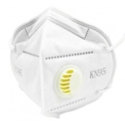
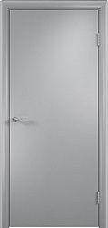
 | ӘУЕ ТАСЫМАЛЫ КЕЗІНДЕГІ САҚТЫҚ ШАРАЛАРЫ МЕРЫ ПРЕДОСТОРОЖНОСТИ ПРИ ВОЗДУШНОЙ ПЕРЕДАЧЕ
 | ӘРБІРІ ТИІСІ: ВСЕ ДОЛЖНЫ:
Қолыңызды жуыңыз, оның ішінде бөлмеге кірер алдында және одан шыққан кезде. Мойте руки, в том числе перед входом в помещение и при выходе из него.
Палатаға кірер алдында жарамдылығы тексерілген N95 немесе одан жоғары деңгейдегі респираторды киіңіз. Надевайте респиратор N-95или более высокого уровня, который был проверен на пригодность, перед входом в палату
.
. |  | Палатадан шыққаннан кейін респираторды шешіп, есікті жабыңыз. Снять респиратор после выхода из палаты и закрыть дверь

Slide 59

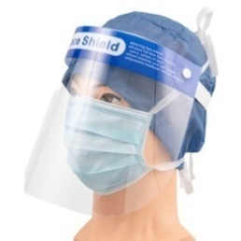
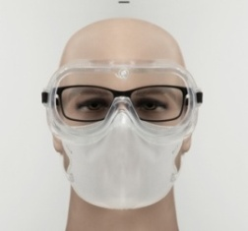
 | ТАМШЫЛАРДЫҢ АЛДЫН АЛУ ШАРАЛАРЫ МЕРЫ ПРЕДОСТОРОЖНОСТИ ПРИ ПОПАДАНИЙ КАПЕЛЬ
 | ӘРБІРІ ТИІСІ: КАЖДЫЙ ДОЛЖЕН:
Қолыңызды жуыңыз, оның ішінде бөлмеге кірер алдында және одан шыққан кезде. Мойте руки, в том числе перед входом в помещение и при выходе из него.
Бөлмеге кірер алдында көз, мұрын және ауыз толығымен жабылғанына көз жеткізіңіз Перед входом в комнату убедитесь, что глаза, нос и рот полностью закрыты
or
Бөлмеден шықпасбұрынқорғанысмаскасыншешіңіз. Снимите защитную маску перед выходом из помещения.

Slide 60

Как обеспечить изоляцию (1)
- Определите необходимые меры предосторожности в зависимости от пути передачи инфекции
- Изолируйте пациента (в одноместной палате или в альтернативном помещении, если одноместная палата недоступна)
- Наденьте подходящие СИЗ в соответствии с указанными мерами предосторожности
- Сообщите пациенту, семье и посетителям причину таких мер предосторожности и то, что они должны делать
- Разместите предупреждающий указатель на двери / в помещении
- Сделайте запись в журнале и проинформируйте группу ПИИК

Slide 61
Как обеспечить изоляцию (2)
- Ограничьте количество посетителей
- Оставьте все необходимое оборудование в изоляторе / изолированной зоне до тех пор, пока оно не потребуется
- По возможности используйте только выделенное оборудование – проведите обеззараживание всего многоразового оборудования между каждым использованием и перед его выносом из изолятора (при выписке)
- Осторожно обращайтесь и утилизируйте отходы из изолятора

Slide 62
Перечень эпидемиологических показаний пациентов подлежащих изолированию:
№ | Наименование инфекции | Снятие режима изоляции (один из критериев)
1 | Инфекции, вызванные Staphylococcus aureus, Pseudomonas aeruginosa 10⁵(и выше) и другими микроорганизмами, резистентные к цефалоспаринам, метициллин (оксациллин)-резистентным золотистым стафилококком MRSA или ванкомицинрезистентным энтерококком: Пневмония, менингит, сепсис и т.д. | Отрицательный бак.посев, исчезновение клинических симптомов, заключение инфекциониста
2 | Карантинные инфекции согласно указания ДООЗ РК | После снятия карантина
3 | ОРВИ, ОРЗ, грипп и другие воздушно-капельные инфекции | Перевод в инфекционную больницу
4 | Туберкулез | Перевод в туберкулезный диспансер
5 | Подозрение на инфекцию различной этиологии | Не подтверждение наличия той или иной инфекции

Slide 63
Пояснение к использованию вывесок на дверях палат пациентов о контактных мерах предосторожности (КМП) для медицинского персонала
Виды КМП | Инфекционные заболевания, возбудители при которых испльзуется вывеска | Необходимые задачи
Желтый цвет | Респираторные формы заболеваний VISA – S.aureus со снижением чуствительностью к ванкомицину 2) VRSA – ванкомицин-резистентный Staphylococcus aureus. | 1.Повесить знак на дверь палаты пациента. 2.Поставить извнестность эпидемиолога. 3.Провести беседу с пациентом и ухаживающими лицами 4.Соблюдать гигиену рук, и использованием СИЗ (респераторы типа №95, FFP2, №99, FFP3) 5. Трехразовое кварцевание, проветривание палат; 6. Использовать соответствующие концентрации дезинфицирующего раствора.
Синий цвет | Туберкулез легких (подозрения или подтвержденные случай) 2) Туберкулез внелегочной выявленный на момент оперативного вмешательства
Зеленный цвет | Респираторные формы инфекционных заболеваний: Ветряная оспа; Бактериальный менингит; Эпидемический паратит; Респираторные вирусы; ОРЗ, ОРВИ, грипп. | Повесить знак на дверь палаты пациента; 2) Поставить в известность эпидемиолога; 3) Провести беседу с пациентом и ухаживающими лицами; 4) Соблюдать гигиену рук и использование СИЗ (халат только при ветряной оспе) ; 5) Пациенты без кислорода должны надеть одноразовую маску до того, как выйдут из палаты.

Slide 64

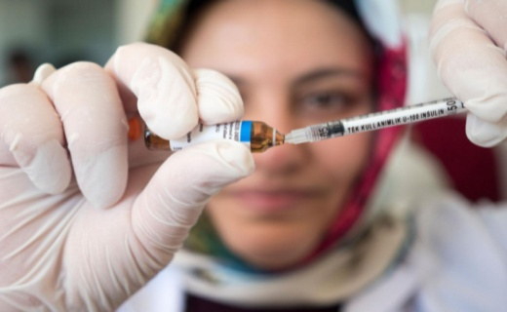
Вакцинопрофилактика
Иммунопрофилактика инфекционных заболеваний — это система мероприятий, осуществляемых в целях предупреждения, ограничения, распространения и ликвидации инфекционных болезней путем проведения прививок.
Иммунизация населения поможет предотвратить появление в медицинских учреждениях болезней, которые можно предотвратить с помощью вакцин.
Профилактические прививки населения осуществляется в соответствии с Постановлением № 612.

Slide 65
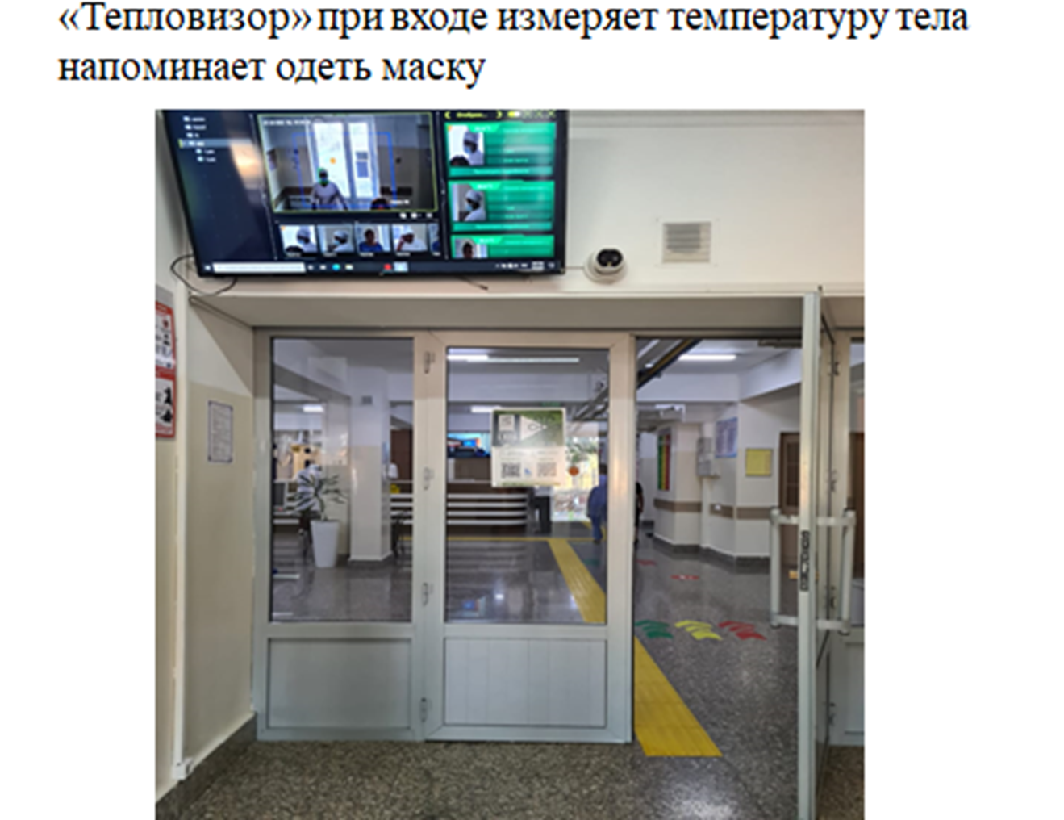

Slide 66
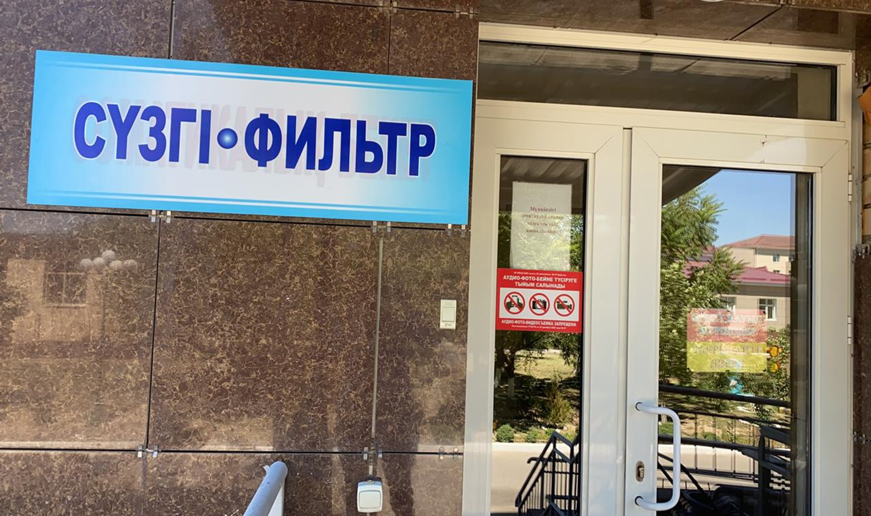
Прием воздушно-капельных инфекции

Slide 67
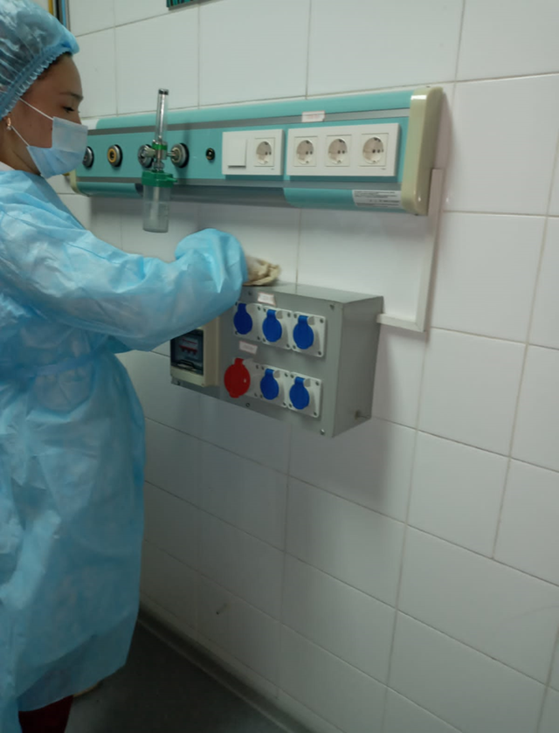
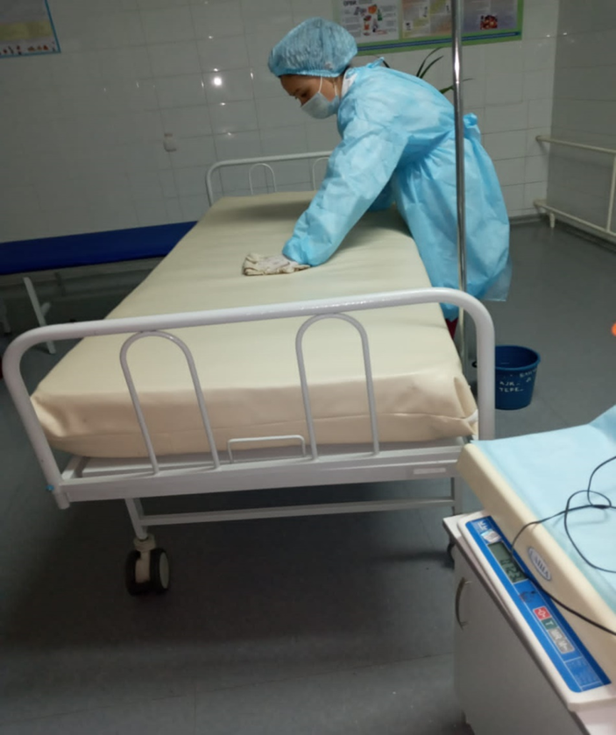
Проводится уборки и дезинфекция по графику

Slide 68
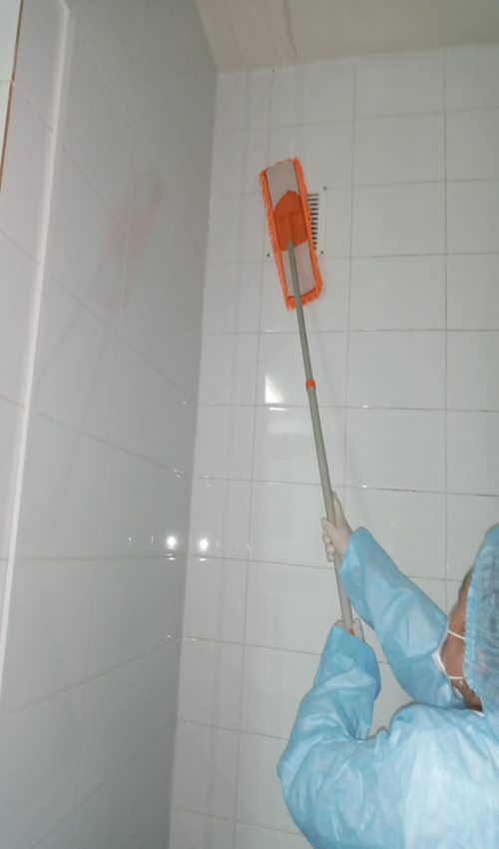
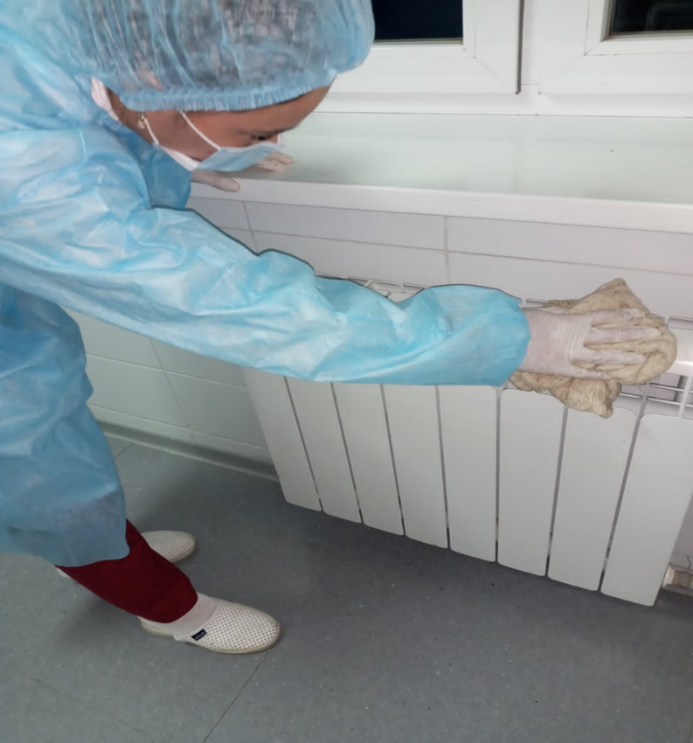
Проводится уборки и дезинфекция по графику

Slide 69
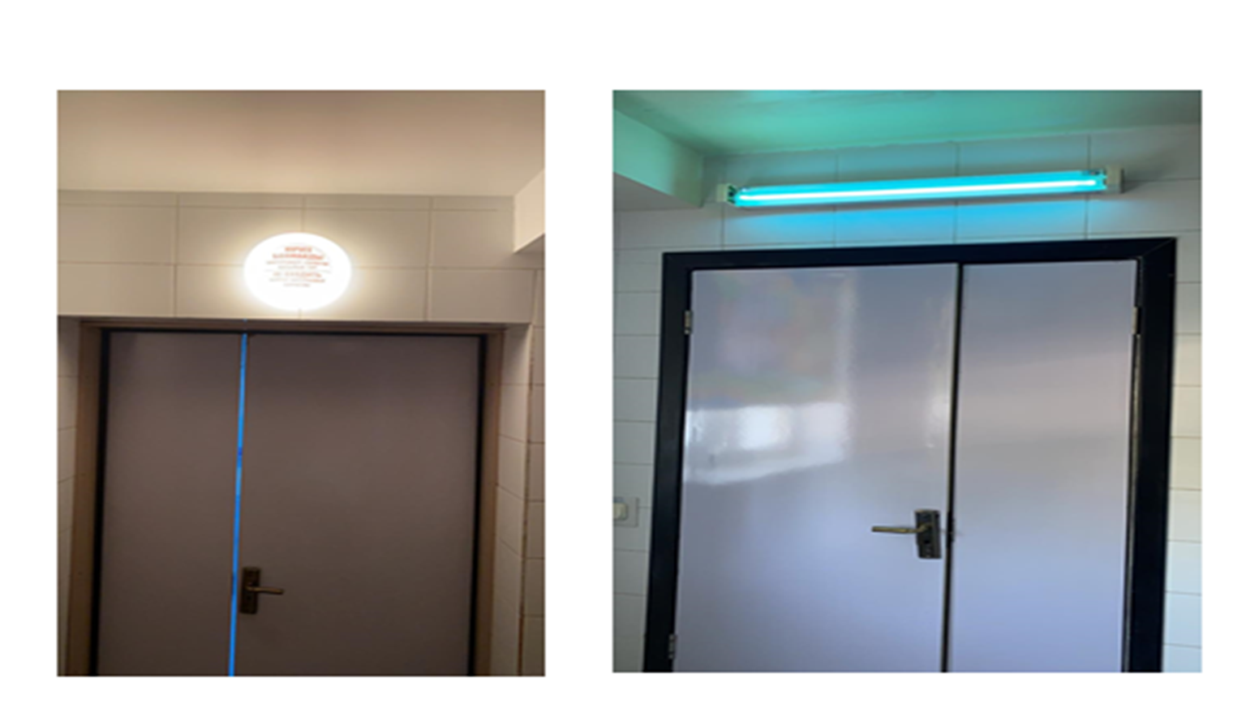
Предупреждение на двух языках | Работа бактерицидного облучателя

Slide 70
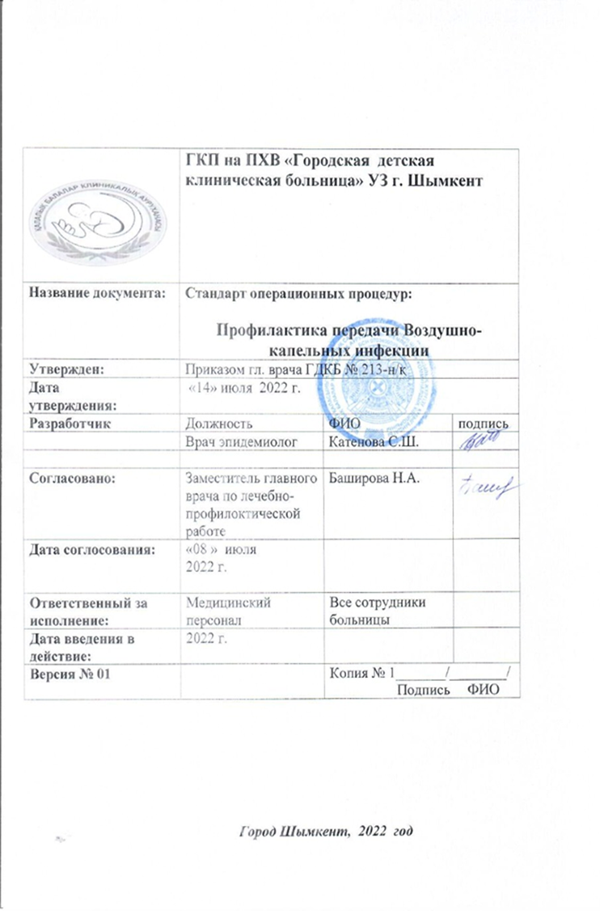
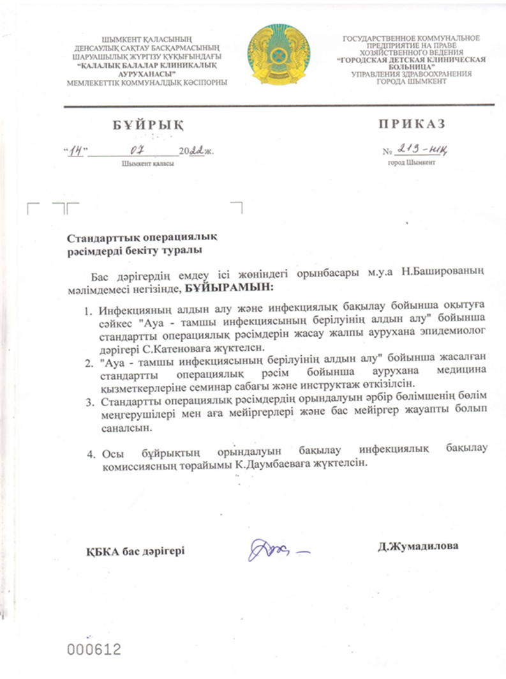

Slide 71
Полевое задание группа №7
УЧАСТНИК № 4
Тәттіғалиева Айдана Болатбекқызы – врач эпидемиолог ГКП на ПХВ «Областная больница г.Талдыкорган» УЗ акимата Алматинской области
Задание №4
Разработать контактные меры предосторожности направлены на снижение риска передачи особо-опасных инфекции.
Разработать цветовые кодировки в зависимости инфекции. Рекомендуется использовать международную практику на примере данных воз,сдс и др.источников. Дать ваше видение проблемы, с учетом НПА РК.

Slide 72
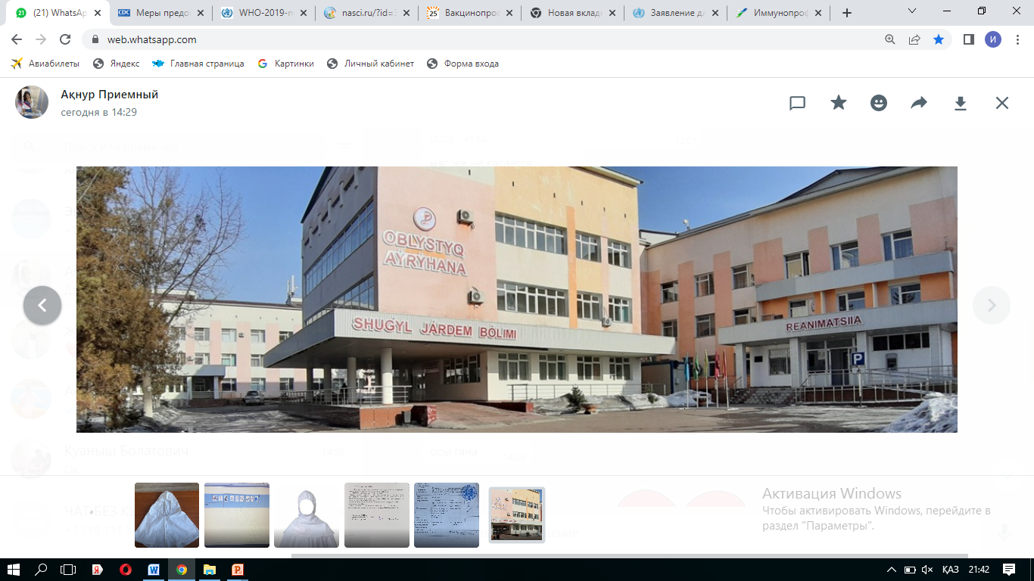
ГКП на ПХВ «Областная больница г.Талдыкорган» УЗ Алматинской области
Больница на 290 коек
Многопрофильный стационар
Количество сотрудников – 558 (в т.ч. врачи – 72, СМР – 242, ММР – 169, АХЧ – 75)

Slide 73
Нормативные документы в области особо опасных инфекции:
Приказ МЗ РК от 12 ноября 2021 года № ҚР ДСМ-114 «Об утверждении Санитарных правил «Санитарно-эпидемиологические требования к организации и проведению санитарно-противоэпидемических, санитарно-профилактических мероприятий по предупреждению особо опасных инфекционных заболеваний»;
Приказ МЗ РК от 17 ноября 2021 года №ҚР ДСМ-116 «Об утверждении Санитарных правил «Санитарно-эпидемиологические требования к организации и проведению санитарно-противоэпидемических мероприятий по предупреждению инфекционных заболеваний (чума, холера)»;
Приказ МЗ РК от 15 октября 2021 года №ҚР ДСМ-105 «Об утверждении Санитарных правил «Санитарно-эпидемиологические требования к лабораториям, использующим потенциально опасные химические и биологические вещества»;
Приказ и.о. МЗ РК от 27 мая 2021 года № ҚР ДСМ -47 Об утверждении Санитарных правил «Санитарно-эпидемиологические требования к организации и проведению санитарно-противоэпидемических, санитарно-профилактических мероприятий при острых респираторных вирусных инфекциях, гриппе и их осложнениях (пневмонии), менингококковой инфекции, коронавирусной инфекции COVID-19, ветряной оспе и скарлатине».
др.

Slide 74

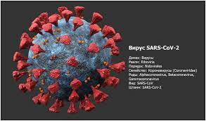
Особо опасные инфекции
Особо опасные инфекции – заболевания, способные передаваться от животных и человека к человеку, вызывая среди населения массовые вспышки с большой смертностью и (или) инвалидизацией, быстро распространяющиеся на обширные территории и поражающие большие количества людей (эпидемические вспышки и эпидемии). Особо опасными инфекциями называются заболевания инфекционной природы, представляющие чрезвычайную эпидемическую опасность для окружающих.
Коронавирусная инфекция COVID-19 – инфекционное заболевание, вызванное новым типом вируса из семейства коронавирусов.

Slide 75
Карантинные инфекции:
Чума
Холера
Особо опасные инфекции:
Коронавирусная инфекция
Сибирская язва
Тулеремия
Конго-Крымская геморрагическая лихорадка
Геморрагическая лихорадка с почечным синдромам
Бешенства
Листериоз
Лептоспироз
Бруцеллез

Slide 76

Инфекция/состояние | Тип меры предосторожности | Меры предосторожности/комментарии
Чума | Капля + стандарт | Антимикробная профилактика при контакте с медработниками [207].
Сибирская язва | Стандарт | Возможна передача через неповрежденный кожный контакт с дренирующими поражениями, поэтому используйте меры предосторожности при контакте, если имеется большое количество негерметичных выделений. Носить респиратор (маска N95 или PAPR), защитную одежду. Гигиена рук: мытье рук в течение 30–60 секунд водой с мылом или 2% раствором хлоргексидина глюконата после контакта со спорами (спиртовые средства для обработки рук не действуют на споры. Постконтактная профилактика после контакта с окружающей средой: 60 дней противомикробных препаратов (доксициклин, ципрофлоксацин или левофлоксацин) и постконтактная вакцина в соответствии с IND.
Туляремия Дренажное поражение | Стандарт | Не передается от человека к человеку.
Бруцеллез | Стандарт | Не передается от человека к человеку, за исключением редких случаев через накопленные сперматозоиды и половой контакт. Обеспечьте антимикробную профилактику после лабораторного воздействия.
Бешенство | Стандарт | Передача от человека к человеку встречается редко; сообщалось о передаче через трансплантаты роговицы, тканей и органов. Если пациент укусил другого человека или слюна загрязнила открытую рану или слизистую оболочку, тщательно промойте пораженный участок и проведите постконтактную профилактику.
Коронавирусная Инфекция | Стандарт+Капля
https://www.cdc.gov/infectioncontrol/pdf/guidelines/isolation-guidelines.pdf

Slide 77


Slide 78

Во время пандемии коронавирусной инфекции зонирование медицинской организации

Slide 79
Стандартные меры при выявлении у пациента особо опасной инфекции
Изоляция пациента:
Размещение пациента в одноместную палату (в том числе с ванной комнатой и раковиной с средствами гигиены рук).
Вентиляция с отрицательным давлением (предотвращения перекрестного загрязнения от комнаты к комнате).
Средства индивидуальной защиты (одноразовые халаты или комбинезон, фартуки, респиратор, защитные очки, перчатка, непромокаемая обувь). Надевание СИЗ при входе в палату и выбрасывание их перед выходом из палаты пациента необходимо для защиты от патогенов, особенно тех, которые были вовлечены в передачу через загрязнение окружающей среды.
Мусорный ящик для сбора мед отходов.
Для изолированных пациентов необходимо выделить отдельные медицинские оборудования и инструменты.
Оборудование по уходу за пациентом материалы, а так же белье загрязненные инфекционным материалом очищается и дезинфицируется после использования.
Двери изолятора без необходимости входа и выхода должны быть закрыты.
У входа в изолятор должно быть знак и информации для сотрудников о необходимости средств индивидуальной защиты и гигиена рук.

Slide 80









Slide 81
Как обеспечить изоляцию
Определите необходимые меры предосторожности в зависимости от пути передачи инфекции.
Изолируйте пациента (в одноместной палате или в альтернативном помещении, если одноместная палата недоступна).
Наденьте подходящие СИЗ в соответствии с указанными мерами предосторожности.
Сообщите пациенту, семье и посетителям причину таких мер предосторожности и то, что они должны делать.
Разместите предупреждающий указатель на двери / в помещении.
Сделайте запись в журнале и проинформируйте группу ПИИК.
Ограничьте количество посетителей.
Оставьте все необходимое оборудование в изоляторе / изолированной зоне до тех пор, пока оно не потребуется.
По возможности используйте только выделенное оборудование – проведите обеззараживание всего многоразового оборудования между каждым использованием и перед его выносом из изолятора (при выписке).
Осторожно обращайтесь и утилизируйте отходы из изолятора.

Slide 82
При оказании медицинской помощи пациентом инфекционных заболевании, оцениваем риски. Следует оценить все действия по оказанию медицинской помощи для определения требующейся индивидуальной защиты.

Slide 83
При входе в изолятор контактные меры
предосторожности при коронавирусной инфекции

Slide 84


Slide 85


Slide 86
Защитная изоляция.
Положительное давление воздуха в помещении требуется , по отношению к коридорам , наряду с HEPA фильтрации приточного воздуха на ≥ 12 воздухообмена в час.
Защитная изоляция рекомендуется только для аллогенных пациентов с пересаженными гемопоэтическими стволовыми клетками ,
Требуется средства контроля для предотвращения воздействия на окружающую среду грибковых спор.
В одноместных палатах с вентилируемыми прихожими (шлюзы), риск
движения воздуха между палатой и коридором минимальный. Эту систему легче содержать, однако это дорого построить.

Slide 87


Slide 88



Slide 89




Меры предосторожности в отношении передачи
https://openwho.org/courses/IPC-TBP-EN

Slide 90

COVIID-19
https://youtu.be/Mp-EE0Z2X3k

Slide 91
Источники
https://www.who.int/ru/health-topics
https://www.who.int/ru/news-room/fact-sheets/detail/blood-safety-and-availability
https://www.who.int/ru/news-room/fact-sheets/detail/plague
https://openwho.org/courses/IPC-TBP-EN
https://www.cdc.gov/infectioncontrol/guidelines/isolation/index.html
https://www.cdc.gov/std/treatment-guidelines/hiv.htm
https://alfamedex.ru/blog/articles/993.html
https://www.cdc.gov/infectioncontrol/guidelines/environmental/index.html
https://www.cdc.gov/infectioncontrol/pdf/guidelines/isolation-guidelines-H.pdf
https://www.cdc.gov/infectioncontrol/guidelines/isolation/appendix/index.html
https://www.cdc.gov/infectioncontrol/guidelines/isolation/appendix/type-duration-precautions.html#staphylococcal-disease
Михаилом А.Г. ГЕМОКОНТАКТНЫЕ ИНФЕКЦИИ В СТАЦИОНАРЕ. Журнал им. Н.В. Склифосовского НЕОТЛОЖНАЯ МЕДИЦИНСКАЯ ПОМОЩЬ — 2016
Годков М. А. Гемоконтактные вирусные инфекции (ВИЧ-инфекция, гепатиты В и С) в стационаре скорой медицинской помощи. - М., 2010

Slide 92
Выводы:
Соблюдение стандартных мер предосторожности необходимо при выполнении повседневных процедур в любом медицинском учреждении независимо от его профиля. Эти меры эффективно предупреждают распространение инфекционных заболеваний даже в периоды эпидемий.
Внедряя меры предосторожности, в том числе контактные, стандартные меры, мы способствуем повышению безопасности пациентов и качества оказания медицинской помощи в медицинских организациях, а также обеспечиваем эпидемиологическую безопасность медицинского персонала на рабочем местах и окружающей среды.
С постоянным появлением новых патогенов, особенно резистентных к антибиотикам, изоляция зараженных пациентов в медицинском организации становится чрезвычайно важным.
4. Основные принципы :
  целесообразная изоляция и меры предосторожности
  знание путей передачи инфекции
  уменьшение риска между пациентами и между пациентами и медработником
  проведение обучения персонала по соблюдению стандартных и контактных мер предосторожностей с мониторингов соблюдения

Slide 93

НАЦИОНАЛЬНЫЙ ЦЕНТР ОБЩЕСТВЕННОГО ЗДРАВООХРАНЕНИЯ
МИНИСТЕРСТВА ЗДРАВООХРАНЕНИЯ РЕСПУБЛИКИ КАЗАХСТАН
Назарларыңызға рахмет!
Спасибо за внимание!
https://hls.kz

